Slide 1

























KCAF Congres 2026 mede mogelijk gemaakt door:
KCAF CONGRES – Funderingsaanpak op de rails – 16 april 2026

Slide 2

Nationaal KCAF Congres Funderingsaanpak 2026
Funderingsaanpak op de rails
Innovatie en preventie noodzakelijk

Slide 3

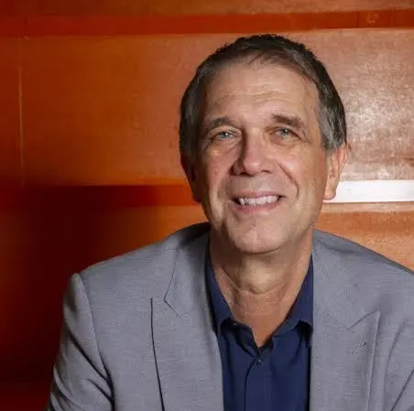
Welkom
Nationaal KCAF Congres Funderingsaanpak 2026
Peter Boelhouwer
Hoogleraar Huisvestingssytemen & bestuurslid KCAF

Slide 4
KCAF Congres 2026 mede mogelijk gemaakt door:
KCAF CONGRES – Funderingsaanpak op de rails – 16 april 2026

Slide 5

PROGRAMMA
09:30 Opening en Welkom
09:35-10:05 Stand van het land KCAF - Dick de Jong (KCAF)
10:05-10:30 Nationale Aanpak Funderingen - Kristel Lammers (NAF)
10: 30-11.00 Waarom wachten de standaard is bij funderingsschade ?
Margeet den Breeje – Koekkoek (a.s.r.) en Manette Elderman (Mainsights)
11.00 Pauze
11:30 -12:00 Kwaliteitsborging – Sjoerd Vrieswijk (Bouwend NL)
12.00-12:30 Forum discussie o.l.v. Peter Boelhouwer
12:30-12:35 Afronding plenair (samenvatting)
12:30-14.00 Lunch & bedrijvenmarkt / netwerkmoment
14:00-16:00 Werkgroep sessies
16.00-17.30 Borrel
KCAF CONGRES – Funderingsaanpak op de rails – 16 april 2026

Slide 6

Huishoudelijke mededeling
Foto’s tijdens het congres
Er worden gedurende het gehele congres foto’s gemaakt. Wilt u liever niet op de foto?
Meld dit dan bij één van de KCAF-medewerkers.

Slide 7
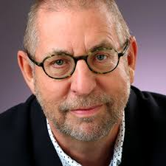
Stand van het land
Dick de Jong
Senior adviseur KCAF

Slide 8
Ontwikkelingen 2026
Wat is KCAF
Stand van het Land
(Meldingen) Nationaal Funderingsloket en ontwikkelingen
Kennis/ Informatie KCAF

Slide 9
Introductie – Kennis Centrum Aanpak Funderingsproblematiek
Wat wij doen
Landelijke onafhankelijke stichting zonder winstoogmerk
Initiatief 2012, vanuit diverse belangengroepen en overheden en steun Tweede Kamer
Verzamelen en verbeteren van de beschikbare kennis omtrent funderingsproblemen en de overdracht en verspreiding hiervan, bijvoorbeeld onderzoeksmethodes, technische oplossingen, financiering, wijze van aanpak
Samenwerking met diverse instellingen, TU’s, hogescholen, kenniscentra, gemeenten, waterschappen, enz.
Doen door helpen: Projecten, pilots, onafhankelijke begeleiding en advies
Landelijk en lokale funderingsloketten: funderingsloket.nl
Zichtbaarheid/waakzaamheid vergroten

Slide 10
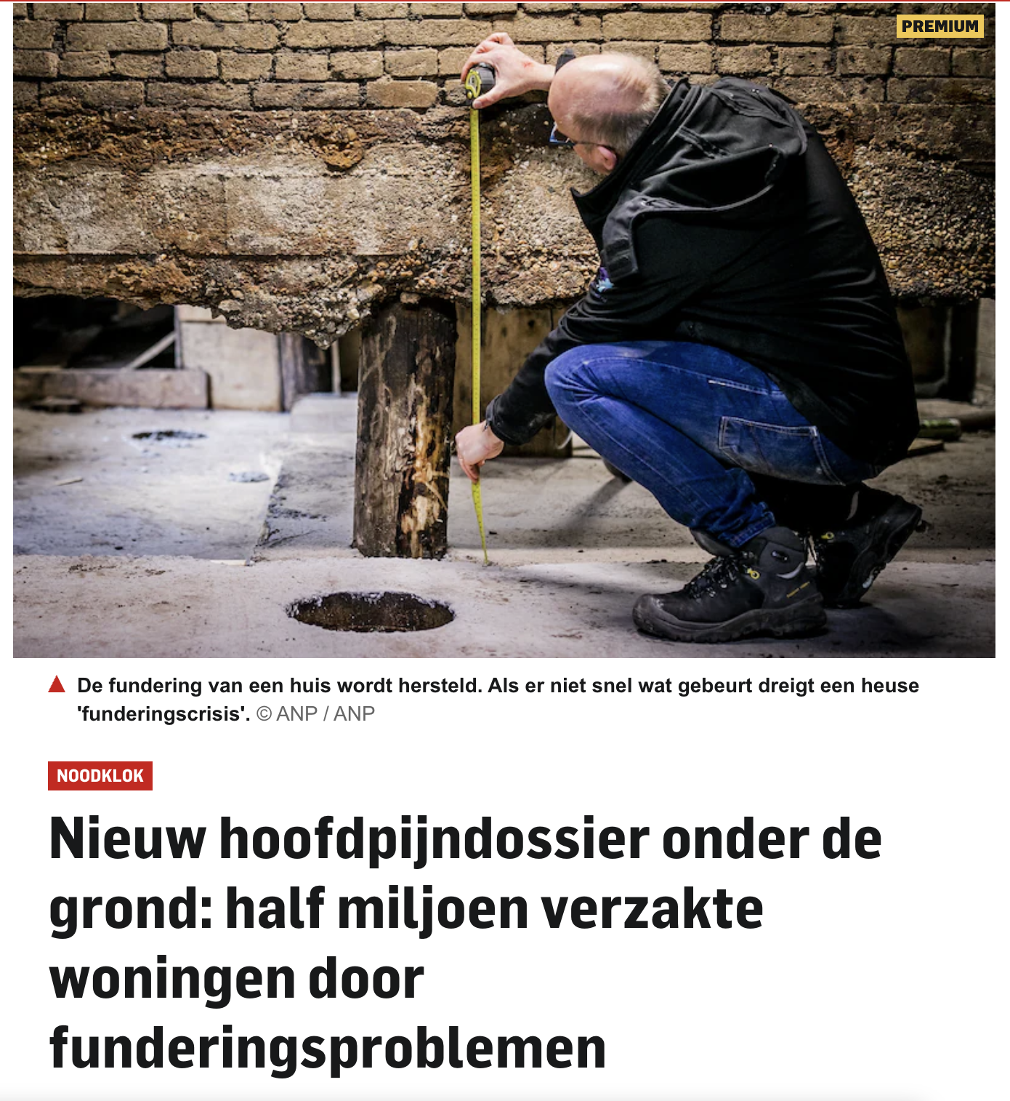
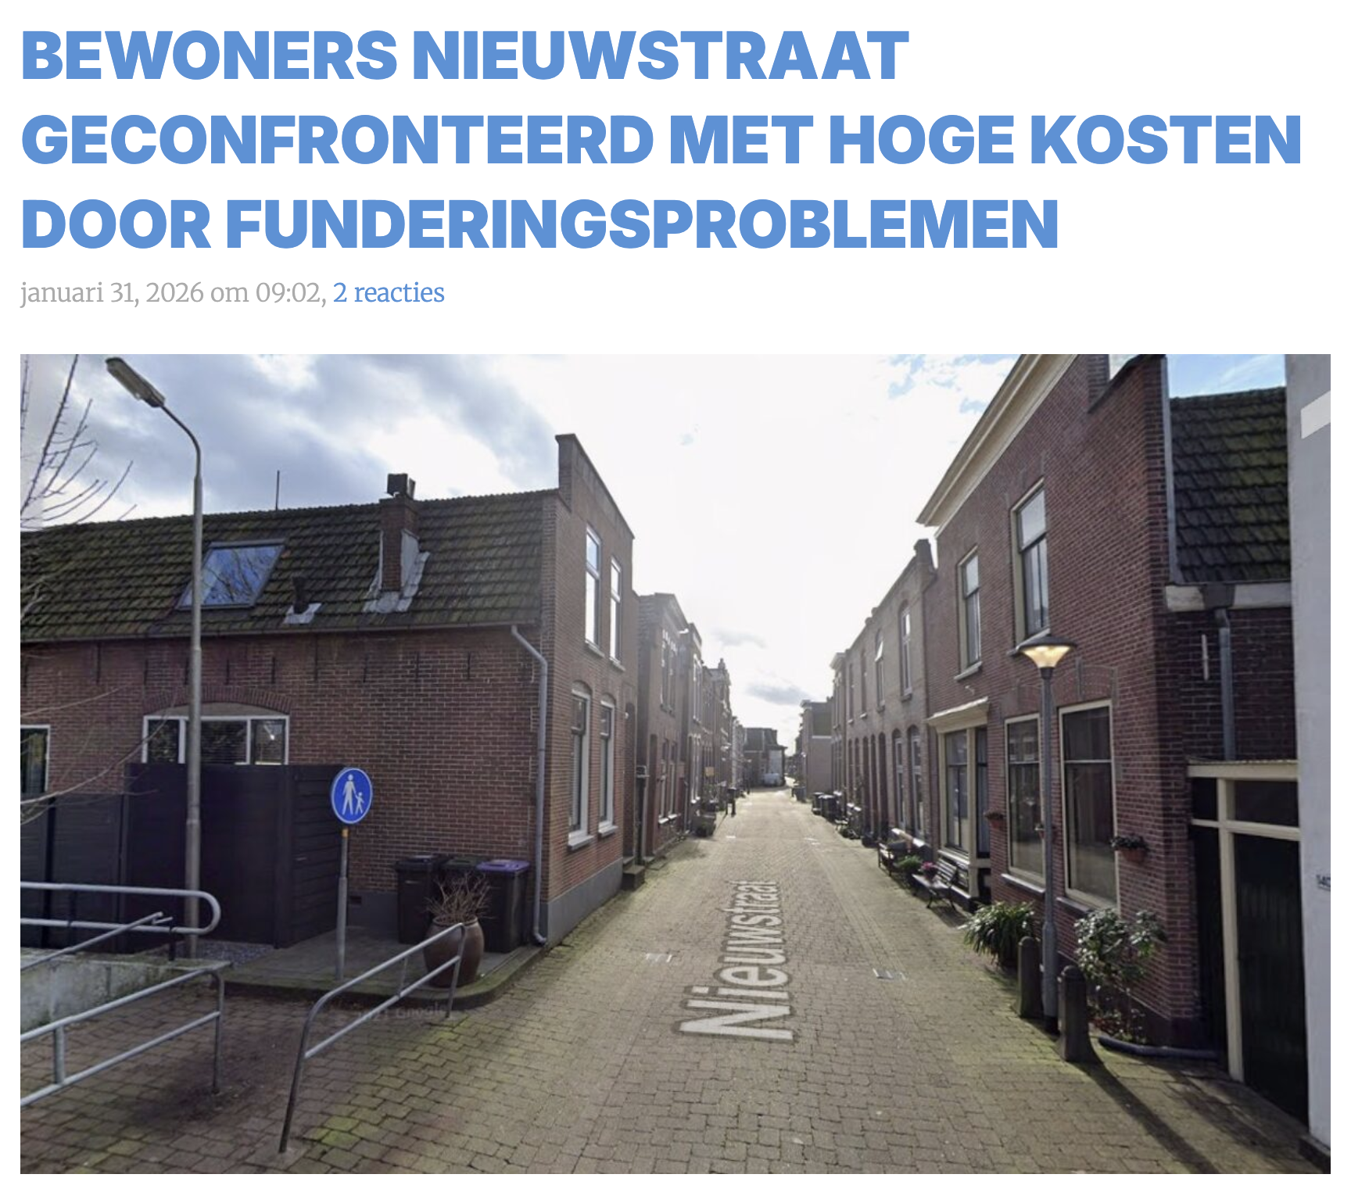
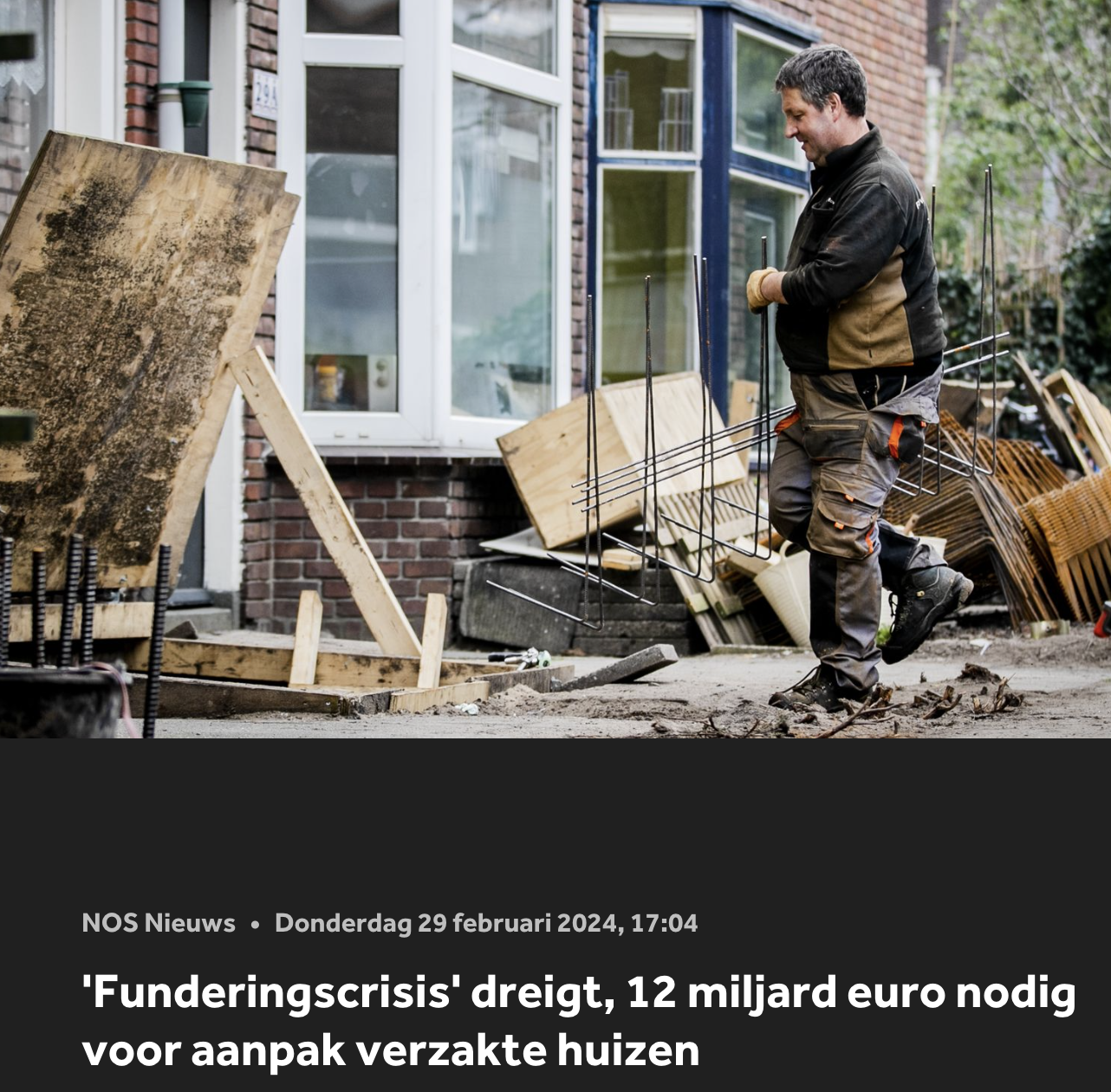
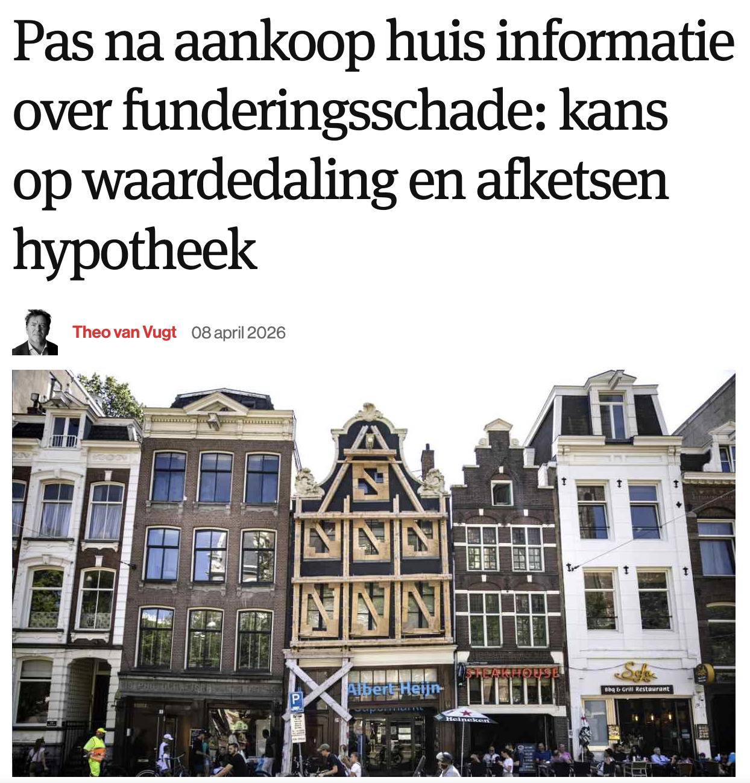
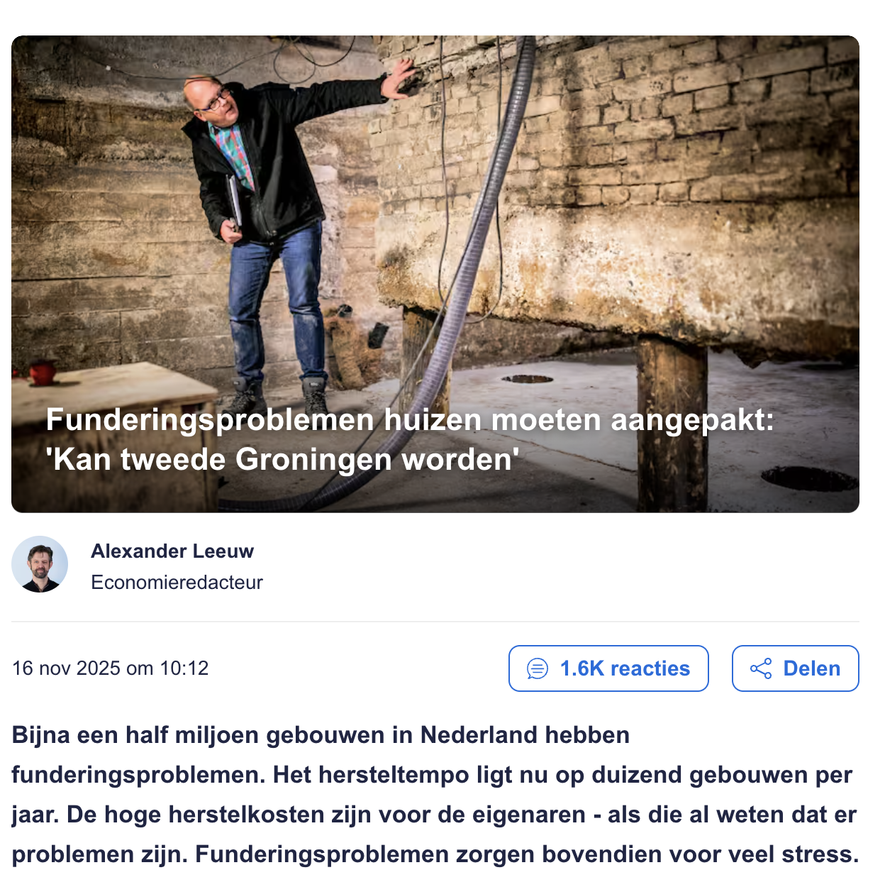
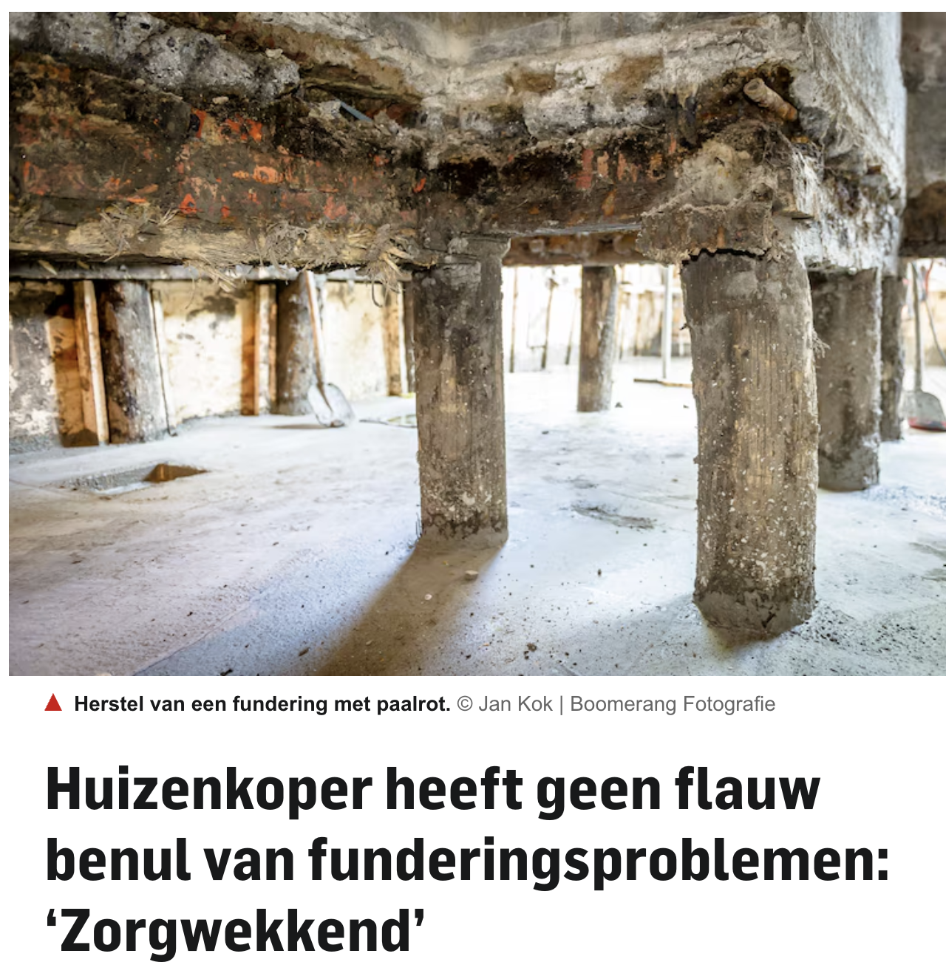
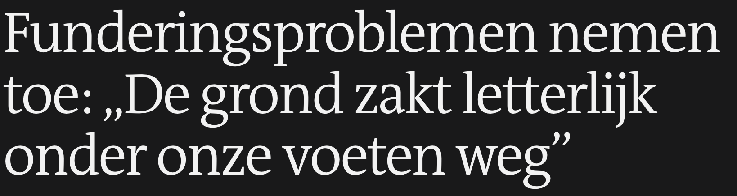
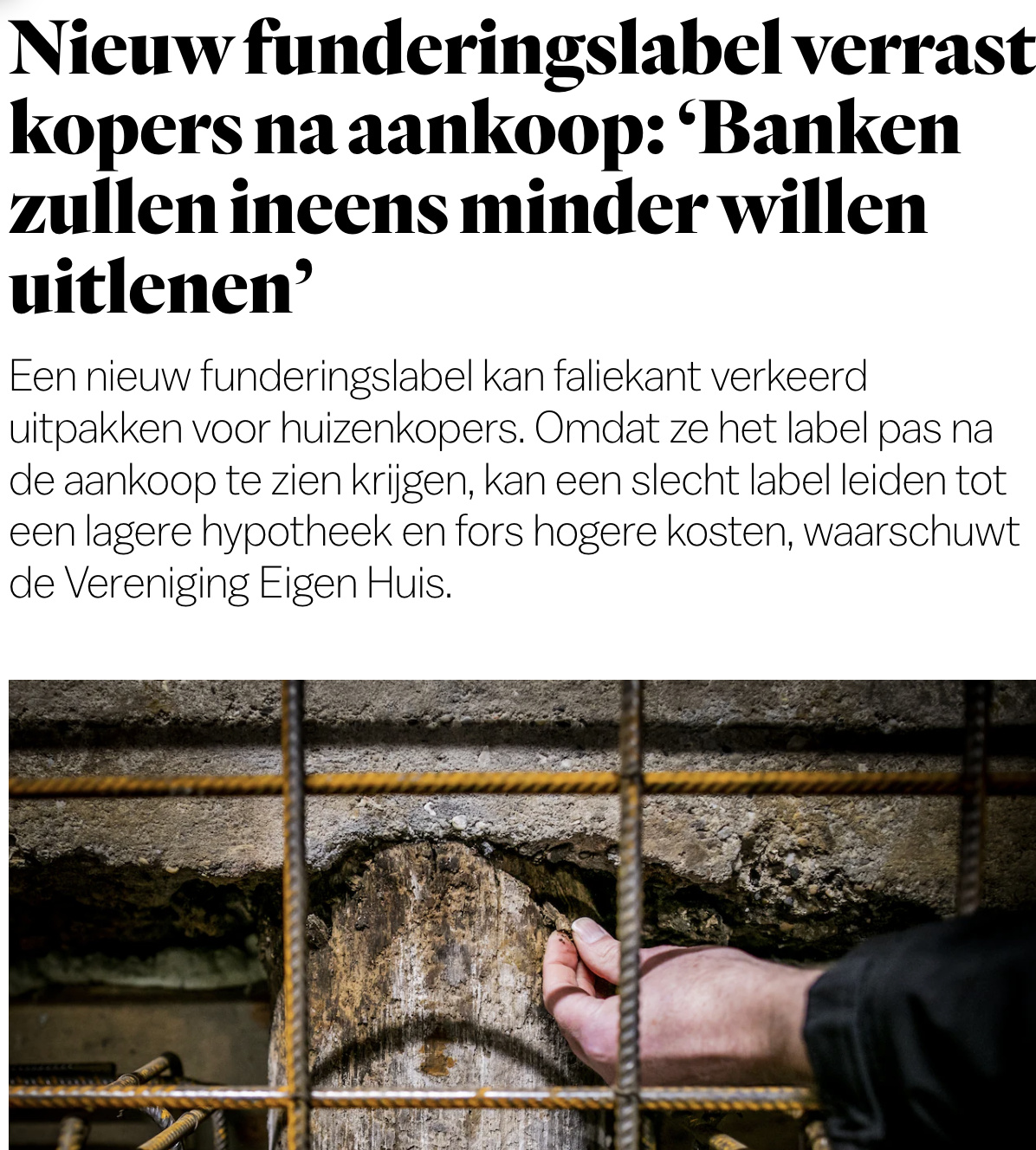
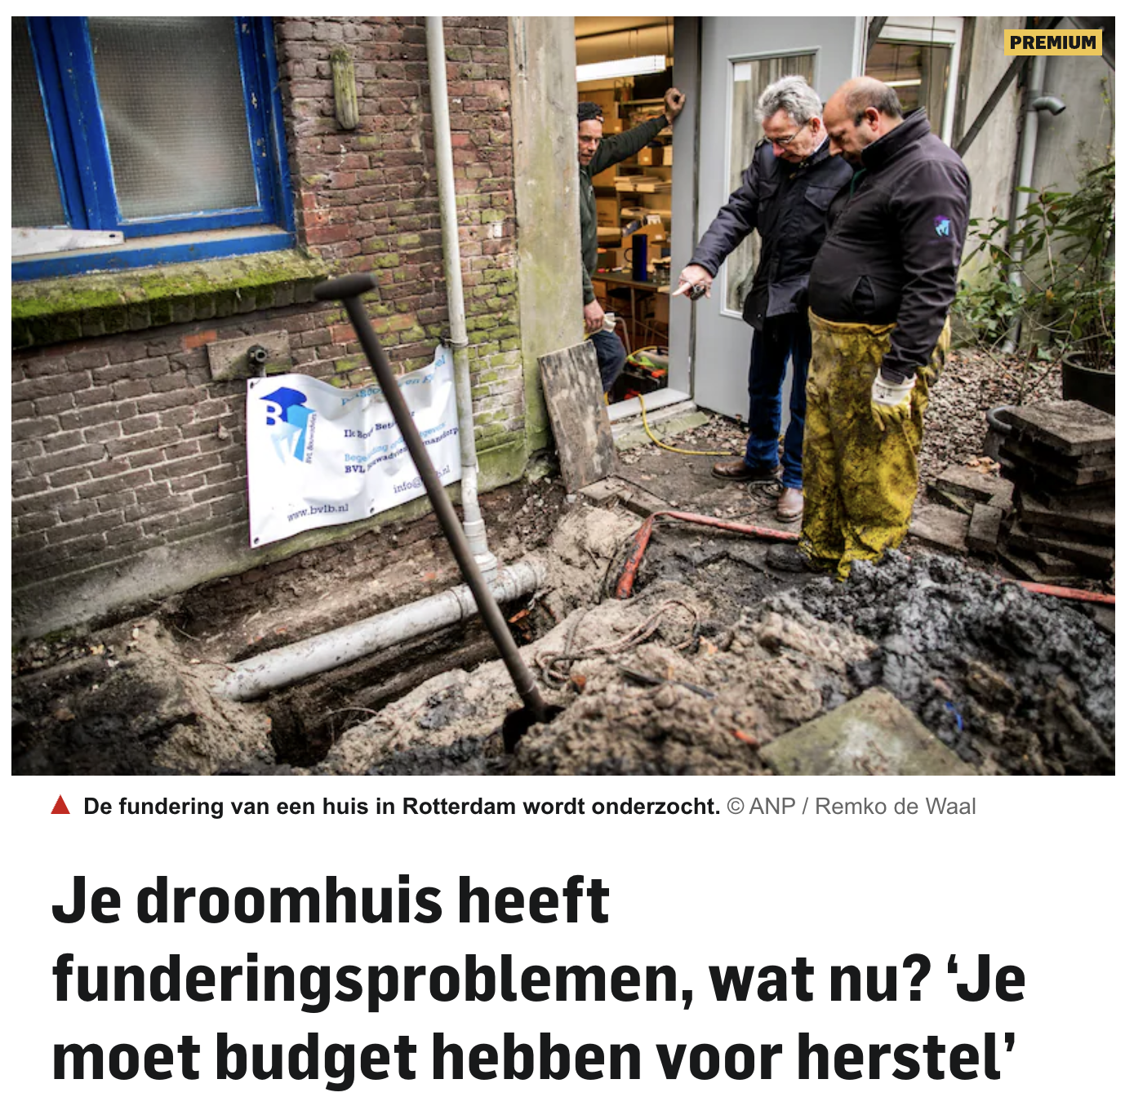
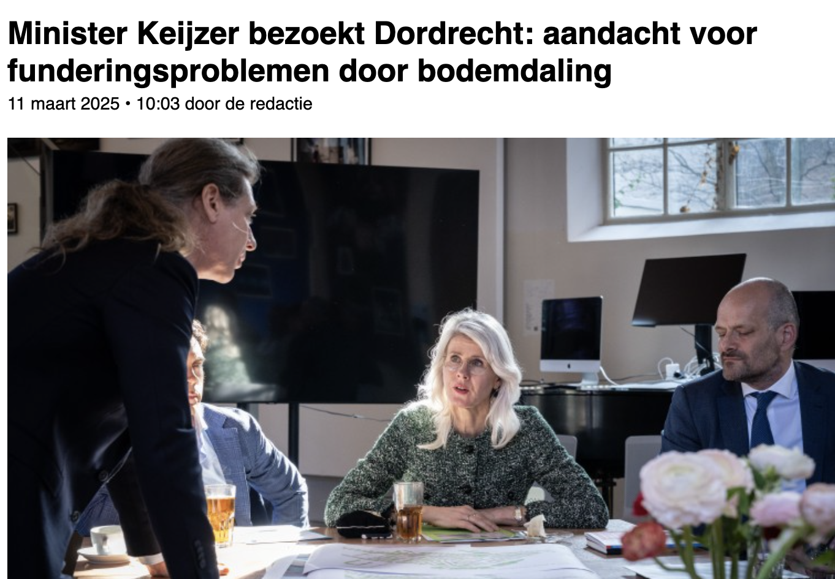

Stand van het Land – Aandacht in de media
Notes:
Er komt steeds meer aandacht. Meer sectoren. Sinds 20218 landelijke probleem door droogte /fundering op staal.
Weer extremen. Sinds Rli rapport aandacht bij politiek.

Slide 11
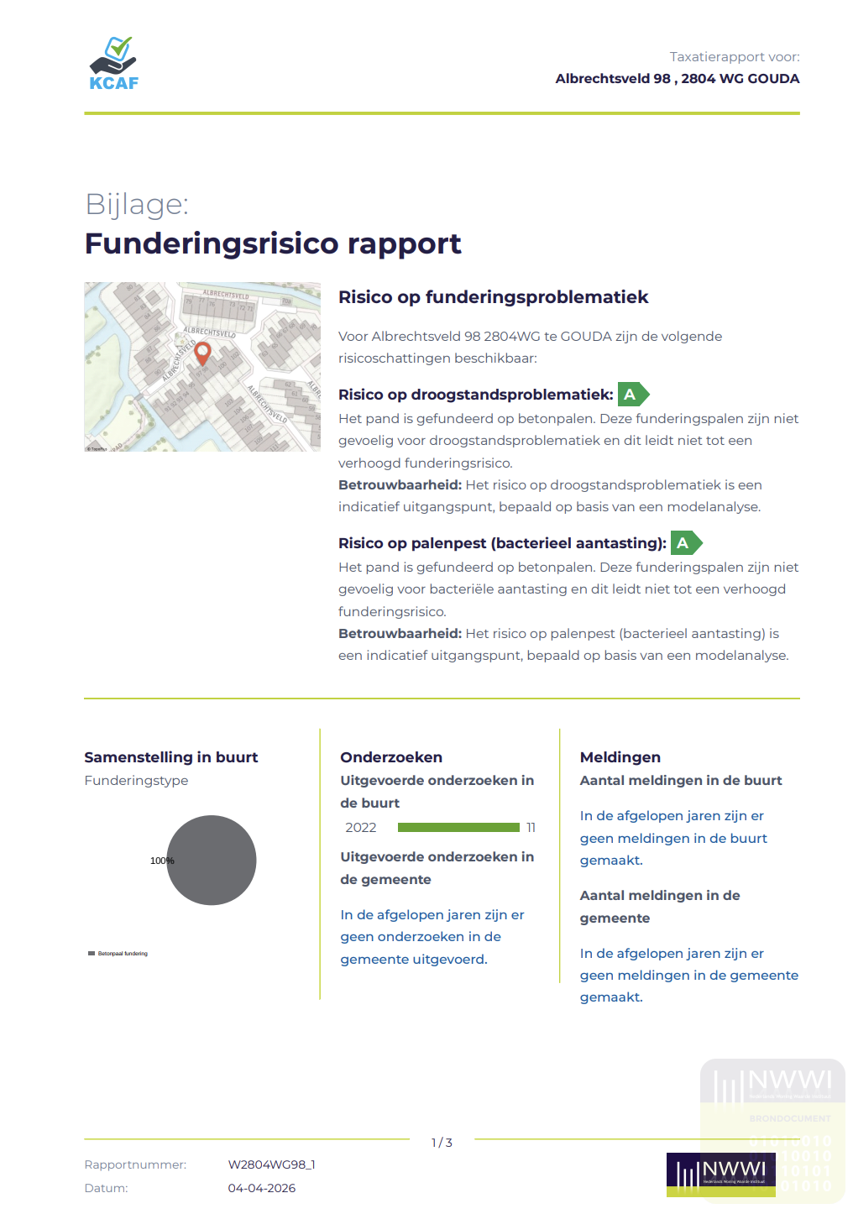
Stand van het Land - funderingsrisicorapport
Funderingskwaliteit in het taxatierapport
Funderingsrisicorapport opvragen door taxateur bij NWWI ( gebeurt al sinds 2023)
Sinds 1 april jl. verplichte opname van staat van de fundering in taxatierapport
Risicoscore van A (geen risico) t/m E (hoog risico)
Makelaarsbranche gebruikt deze informatie bij start verkoopproces
Afspraken met erkende onderzoeksbureaus voor inzage in grove data

Slide 12
Toenemend risico op waardedaling- maatschappelijke kosten lopen op
Omvang probleem:
± 500.000 panden met verhoogd risico
Gevolgen bij geen ingrijpen:
WOZ-waarde daalt, wat opbrengst gemeente met ca. €200 per pand per jaar verlaagt.
± €100 miljoen jaarlijks minder inkomsten voor gemeenten
Huidige aanpak en effect:
± 1.000 panden worden per jaar hersteld
± €20 miljoen btw-opbrengst per jaar voor de rijksoverheid
Kernvraag:
Is het hersteltempo voldoende om de toenemende risico’s en financiële impact te beperken?
Moeten/kunnen we naar 7.500 panden herstel/aanpak per jaar?

Slide 13

Stand van het Land - onderzoekrapportages 2025-heden:
De Olifant onder de kamer
Commissiedebat in de
Tweede Kamer volgt nog!

Slide 14

Stand van het Land - Ombudsman Rotterdam Rijnmond
Goed geïnformeerd,
sterk gefundeerd

Slide 15

Stand van het Land - financiële sector
Financiële en sociale aspecten:
Resultaten onderzoek
in project proeftuinen Lingewaard

Slide 16
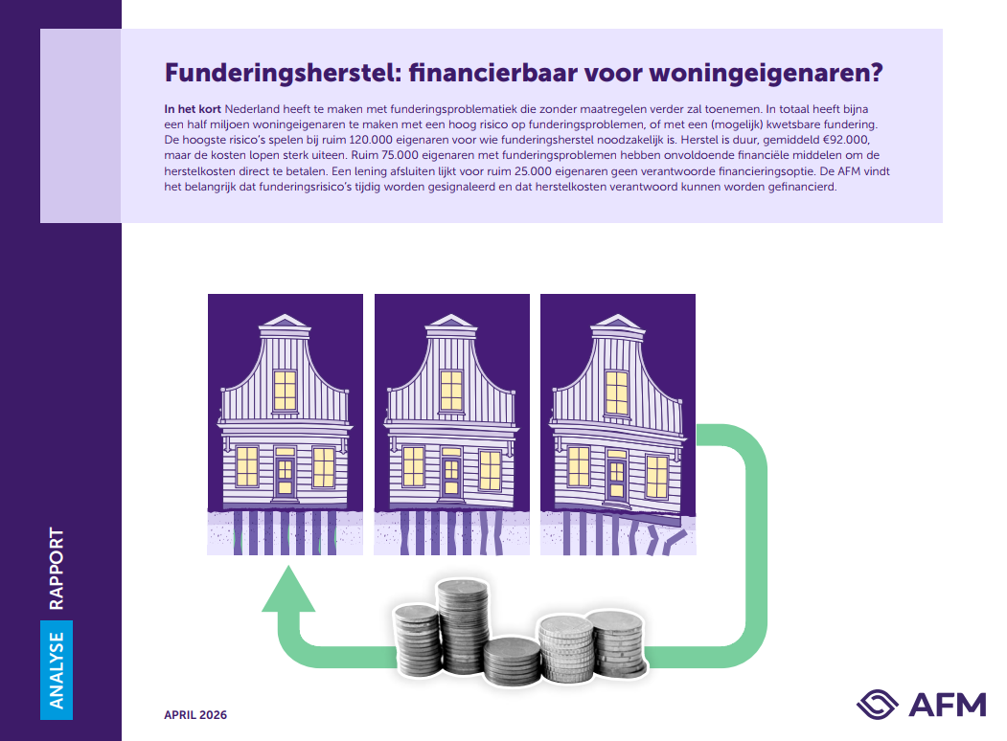
Stand van het Land - Onderzoek AFM

Slide 17
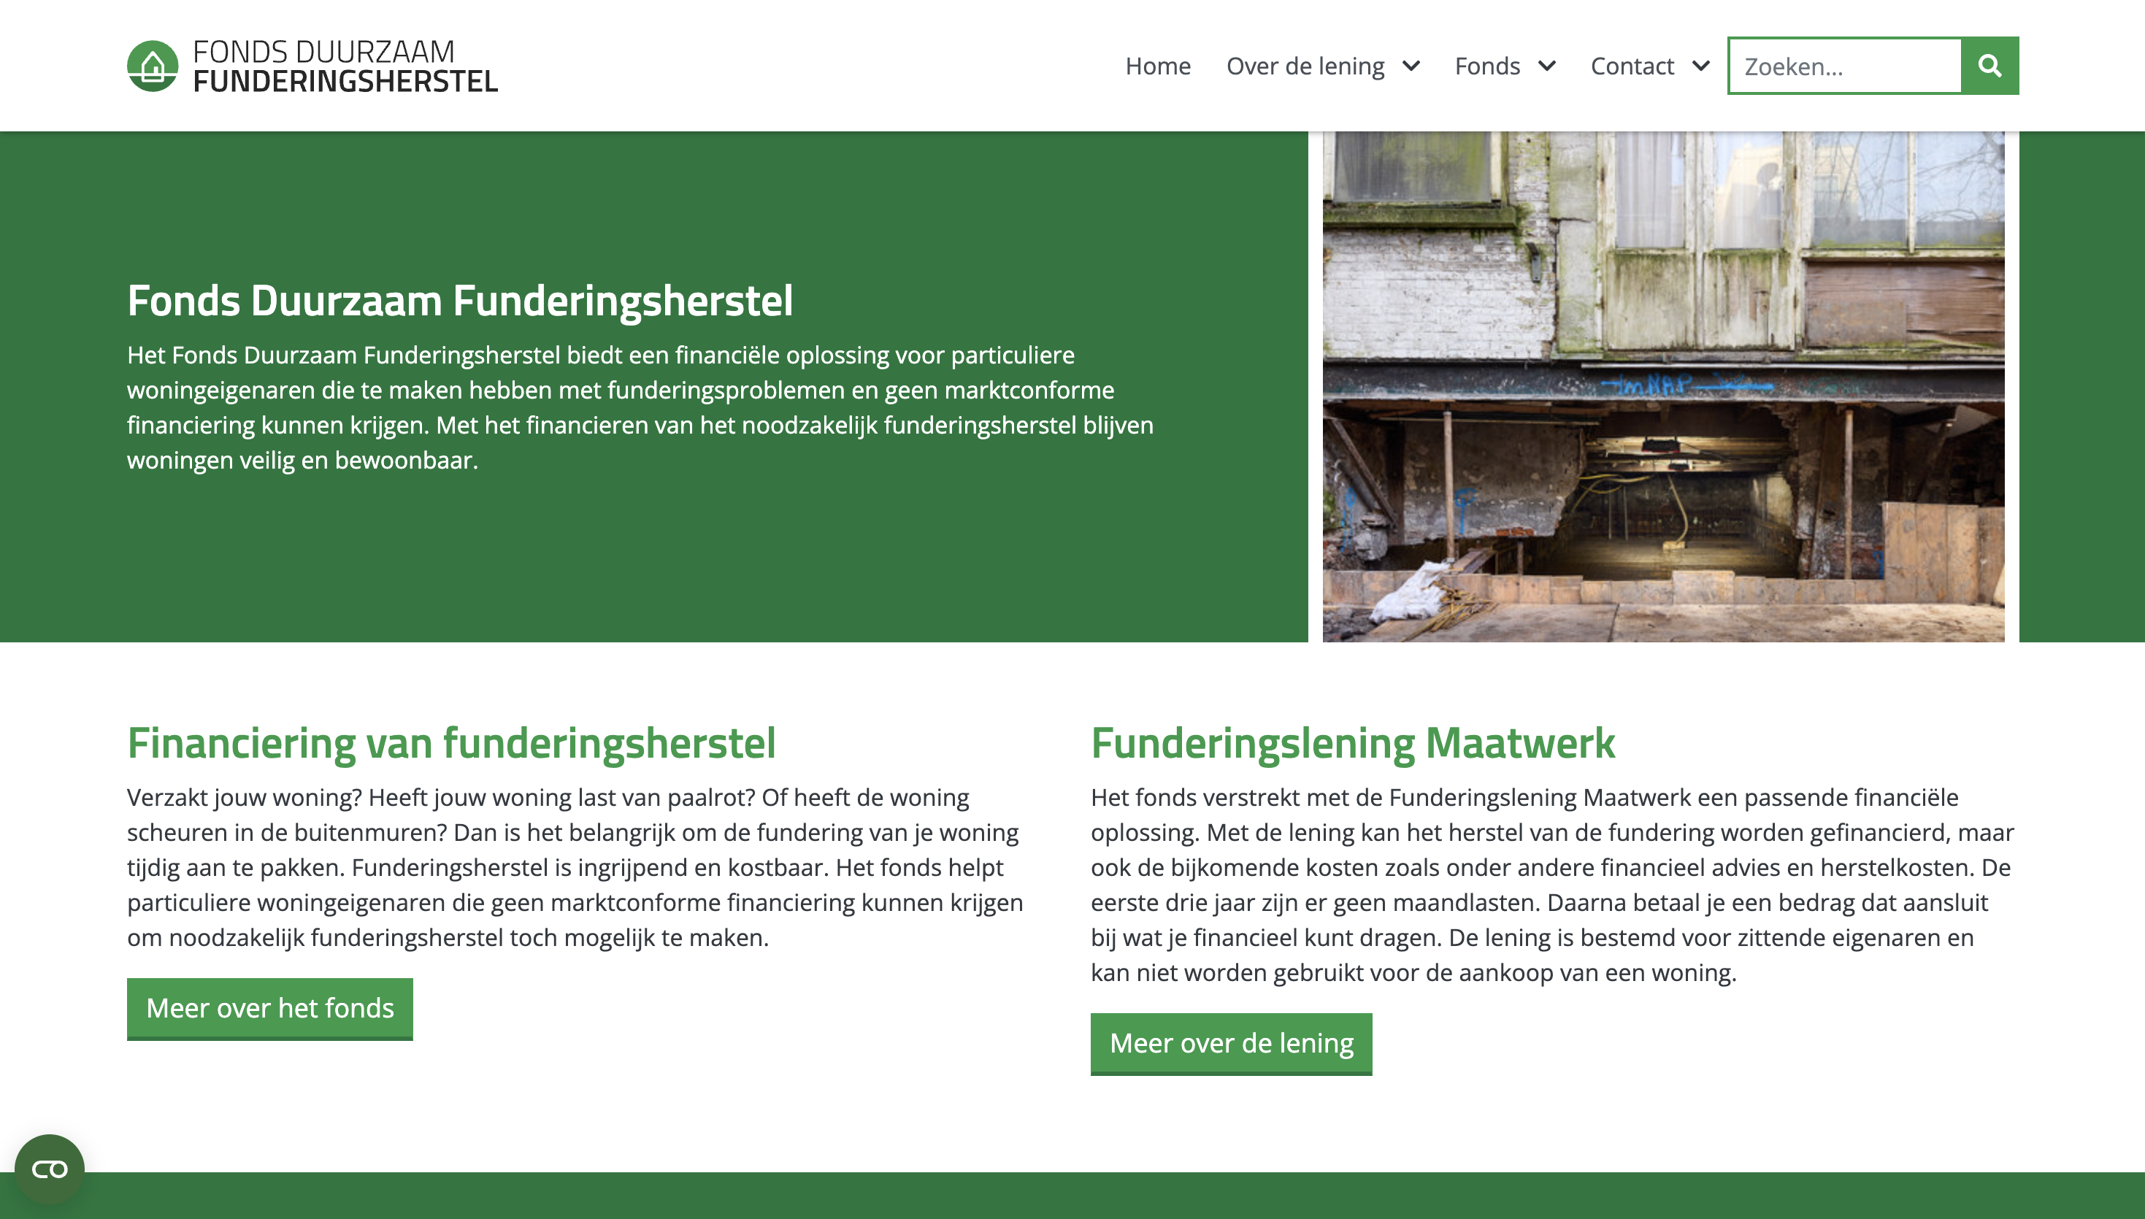
Stand van het Land – Fonds Duurzaam Funderingsherstel
Met ingang van 1 juli 2025 is het Fonds Duurzaam Funderingsherstel landelijk beschikbaar.

Slide 18
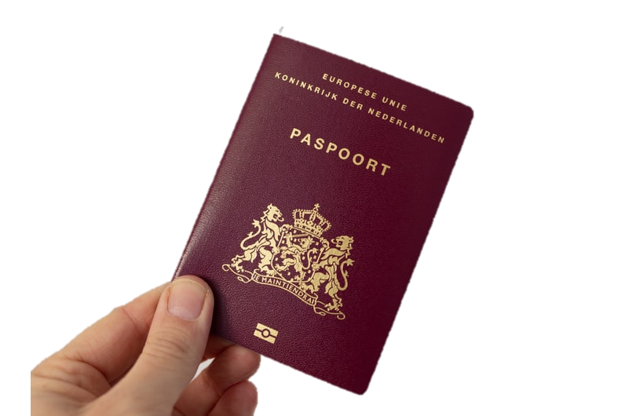
Stand van het Land – Gebouwen- /Woningpaspoort
Voorbeeld woningpaspoort in Frankrijk:
DPE : Diagnostic de performance energetique ( bureau)
Energielabel, CO2 uitstoot, analyse wamte verlies pand technisch, zomercomfort, verwarmingssysteem, isolatieprestatie. Verplicht energieadvies om Van label F,G en E naar D te gaan.
Expertise batiment (bureau)
Bouwkundige keuring , Loden leidingen, asbestinventarisatie, gasleiding en electra-installatie keuringen
GEO risques ( bureau en digitaal opvraagbaar)
Overstromingsrisico, bodemdaling- stijging, aardbevingsrisico, terrein beweging ( hellingen ed), krimp-zwel kleibodems, bosbrandgevaar, radon, nucleair, bodemverontreiniging
WONING

Slide 19
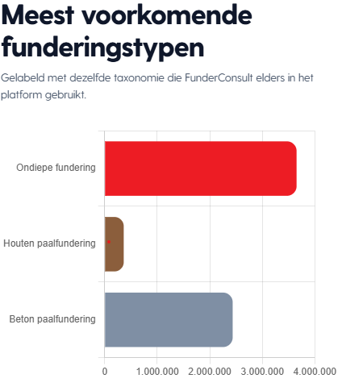
Stand van het Land – Prognose omvang schade 2026
Aantal panden🏚️ in Nederland
10,2 miljoen (Fysieke gebouwen)
Aantal adressen in Nederland
8,1 miljoen woningen
1,7 miljoen niet-woningen (kantoren, winkels, scholen)
Aantal panden in Nederland met daarin woningen
6,45 miljoen (+52.000 tov 2025)
Daarvan panden met Houten paal fundering
362.800 panden
Daarvan panden met ondiepe fundering
3,65 miljoen
Schadeherstel raming 2050:
tot 61 miljard
Preventie
mogelijk voor 25 tot 30 procent
Reeds herstelde panden
29.949 (+1.199 geregistreerd in 2025)
Notes:
Wat ook blijkt is dat de ondiepe fundering (op staal) bij meer dan 50% van de panden van toepassing is. Een groot deel al voorzien van een betonnen paal en in verhouding maar een gering deel van een houten paalfundering is voorzien.

Slide 20
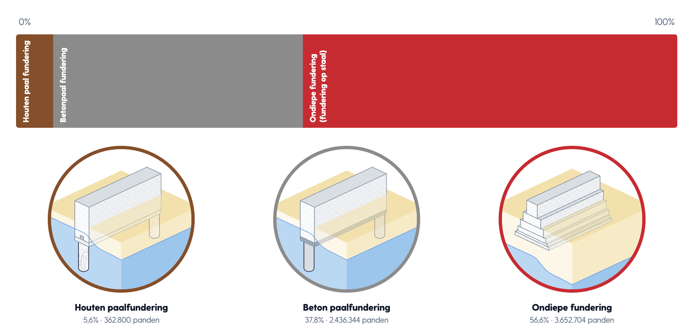
Stand van het Land – 2026
Verhouding funderingstype over alle panden met woonfunctie in Nederland

Slide 21
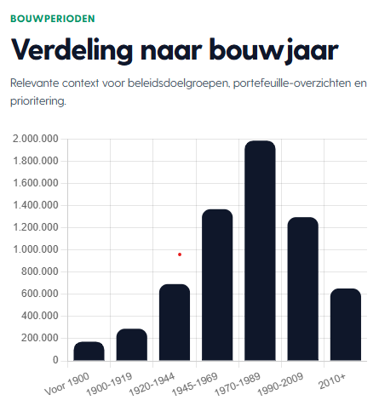
Stand van het Land – 2026

Slide 22
Stand van het Land – 2026
Droogstandsrisico bij panden met houten palen
Optrekkend vocht en verschilzakking bij panden met ondiepe funderingen

Slide 23
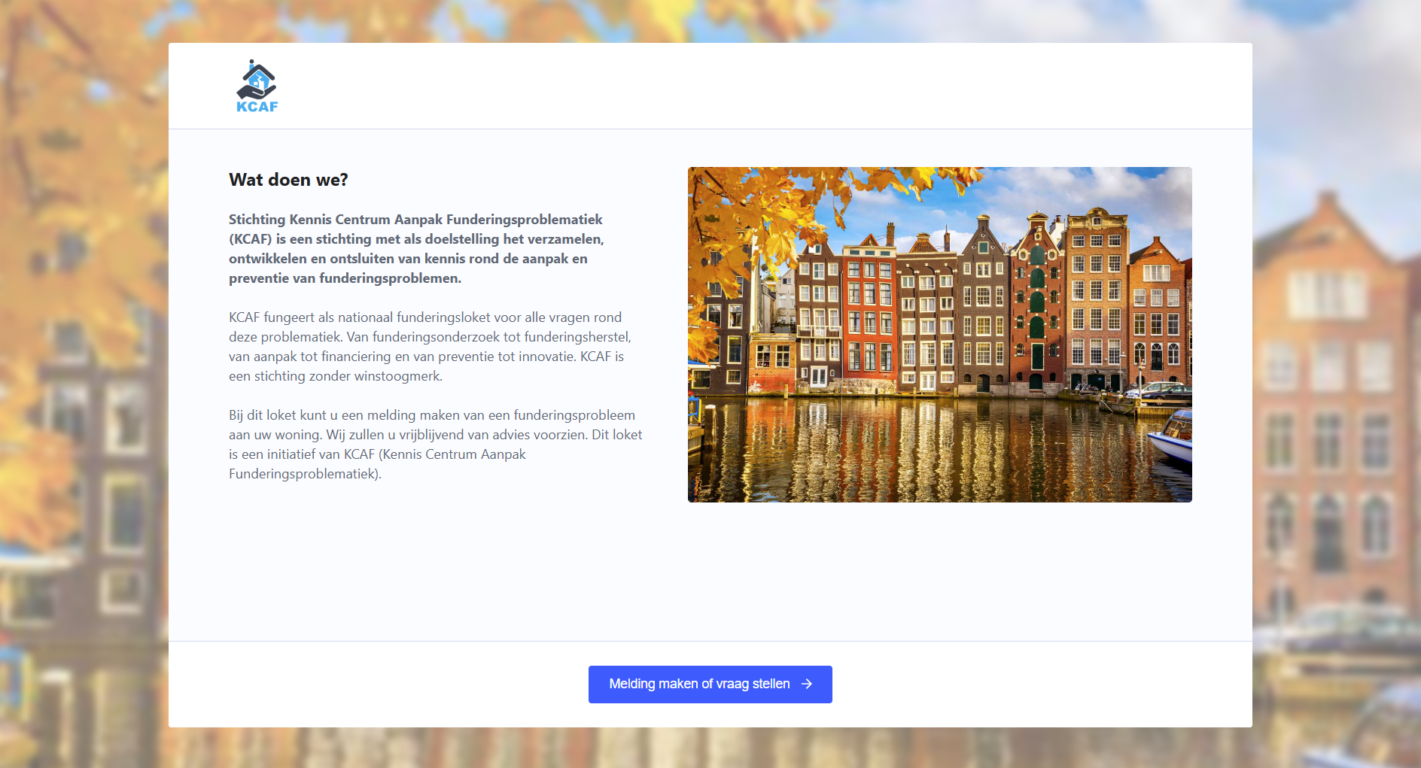



















Stand van het Land – Loketten
Nationaal Funderingsloket
Particulieren en professionals kunnen bij het KCAF terecht met meldingen over schade of vragen met betrekking tot funderingsproblematiek. Het KCAF beantwoordt deze vragen via het webformulier, telefonisch of tijdens een online sessie.
Ondersteuning bij lokale loketten
Naast het landelijke loket zet het KCAF ook lokale loketten op of ondersteunt deze, vaak in samenwerking met gemeenten. Deze lokale loketten bieden dezelfde ondersteuning, maar bieden vaak meer mogelijkheden door de directe samenwerking met lokale overheden en betrokken partijen.

Slide 24
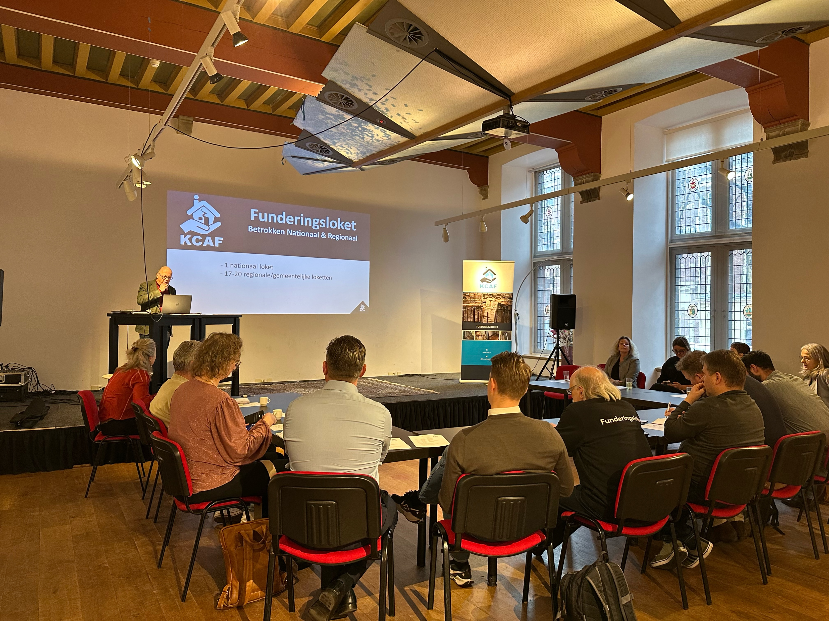
Stand van het Land – Loketten
Loketmedewerkers bijeenkomsten
Contacten en uitwisseling kennis en ervaring tussen de loketten
(Mogelijke) samenwerking regio’s (Groene Hart, Rivierenland)

Slide 25
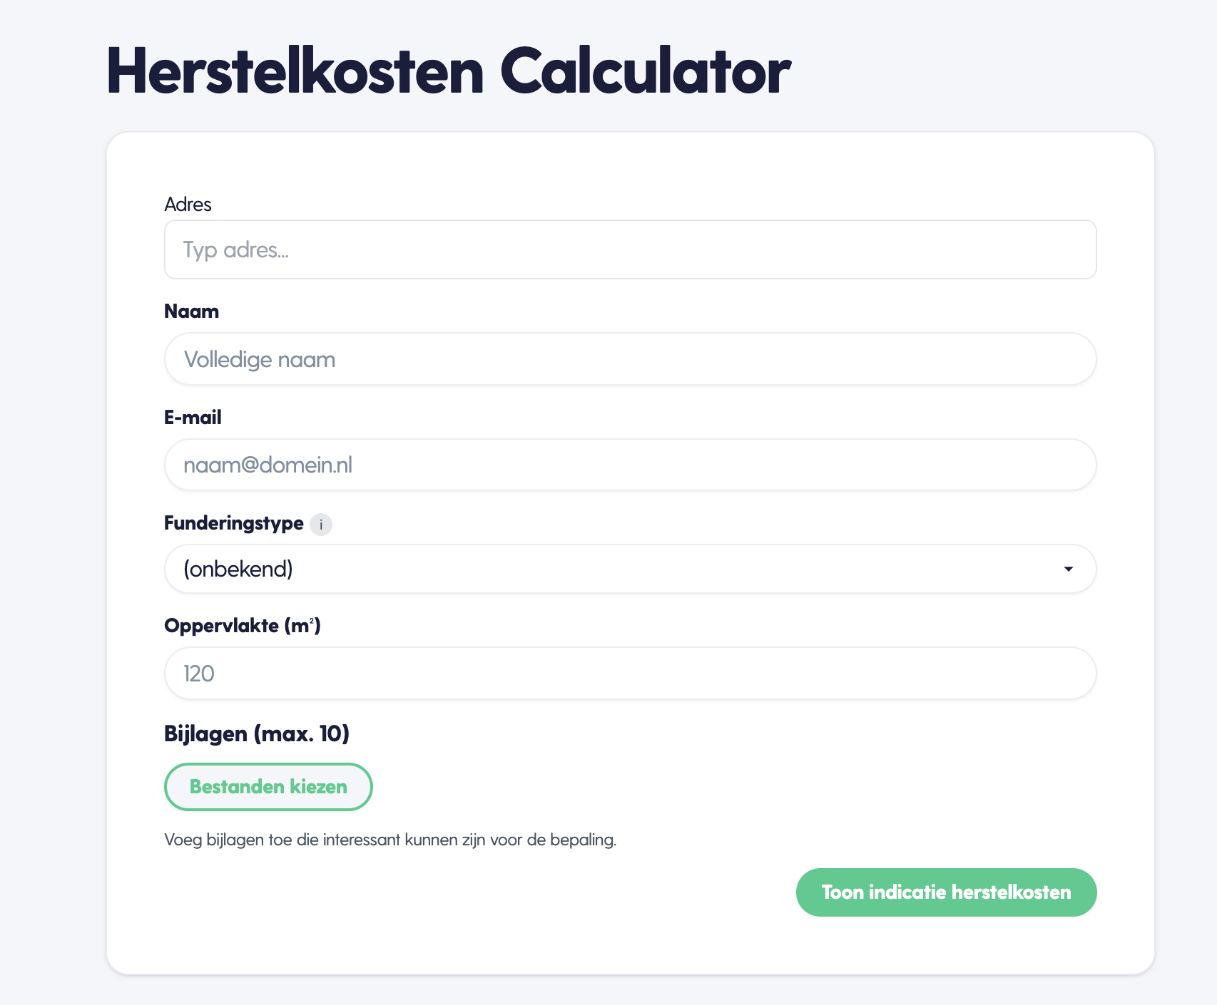

Ontwikkelingen sinds het vorige congres
Van stroomversnelling naar preventie & innovatie
Start Nationale Aanpak Funderingen -NAF
waarbinnen proeftuinen/leerprojecten
Doorontwikkeling van het trechtermodel FunderMaps/QuickScan
Introductie van de QuickScan-app
Doorontwikkeling Nationaal Funderingsherstelregister
Ontwikkeling van de Herstelkostencalculator
Uitbreiding cursuspakket PAO/KCAF, AVV, e.a.
Opzetten kennisbank met publicaties, Handboek, richtlijnen,
Notes:
Grondwater op Peil mede initiatiefnemer. Hebben een stand op het congres.
Ooit begin KCAF

Slide 26




Ontwikkelingen – hoe nu verder?
O.a. Proeftuinen in Lingewaard en Emmen ( ondiepe funderingen)
TKI-call : oproep voor initiatieven voor innovatie
PAO cursus Aanpak funderingsproblematiek start 7 mei 2026
PAO Praktijkcursus funderingsonderzoek start 23 september 2026
Verdere samenwerking met en
Meedenken met financiële instellingen over nieuwe financieringsproducten
Participatie in webinars van o.a. en , media, financiële sector
Notes:
Grondwater op Peil mede initiatiefnemer. Hebben een stand op het congres.
Ooit begin KCAF

Slide 27
(Meldingen) Nationaal Funderingsloket
en ontwikkelingen

Slide 28
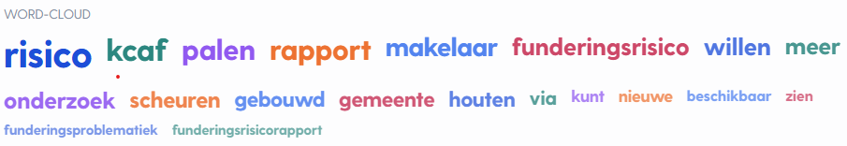
Stand van het Land – Loketten

Slide 29
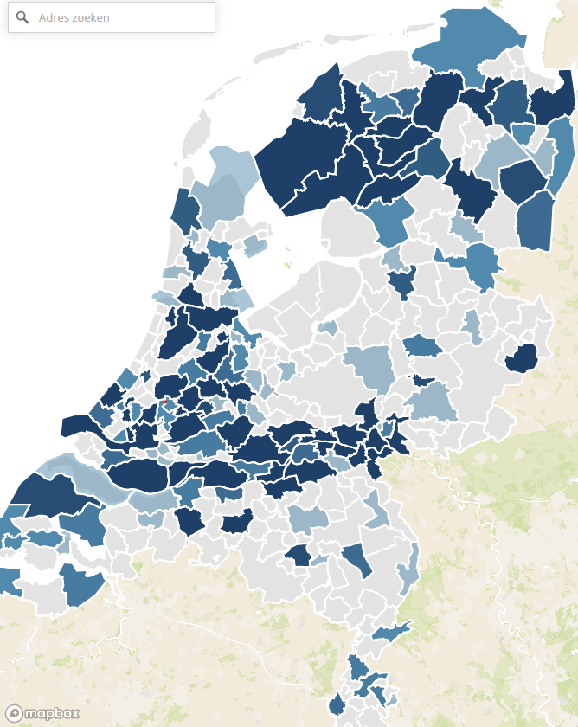
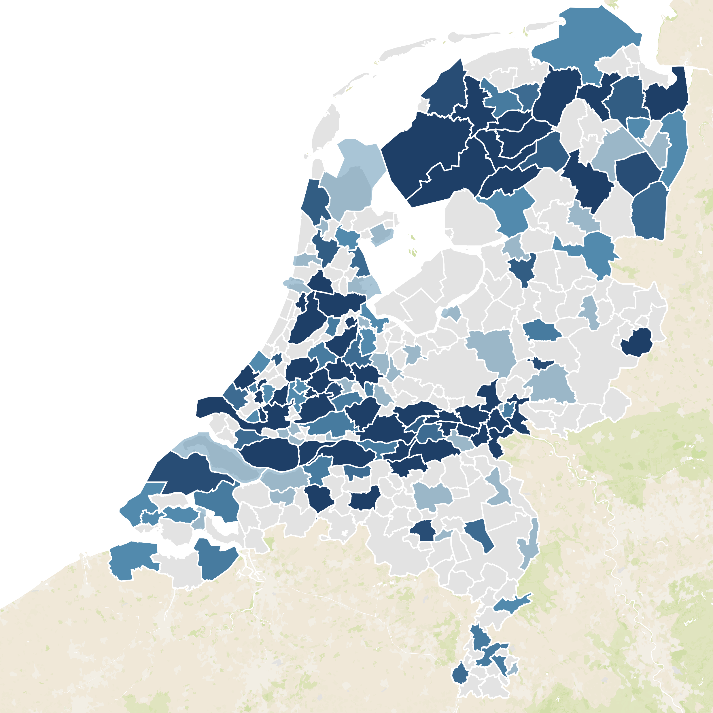
Meldingen – Bodemdaling en funderingsproblematiek
Melding
Nationaal funderingsloket
Nauwelijks meldingen Meerdere meldingen
Meldingen in 2025:
55% meldingen betreffen algemene informatie
25% meldingen betreffen schademeldingen
2x zoveel meldingen vanuit ondiepe funderingen als houten palen funderingen
@KCAF Maart 2025
@KCAF April 2026

Slide 30
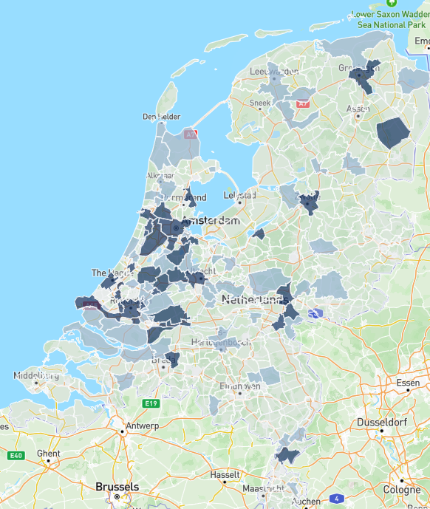

Meldingen – Bodemdaling en funderingsproblematiek
@KCAF April 2026

Slide 31
Funderingsloket – Publicaties
In de periode van maart 2025 tot en met maart 2026 zijn in totaal 1.329 downloads geregistreerd.
Verdeling naar type gebruiker:
Bedrijven: 669 downloads (50,3%)
Bewoners: 588 downloads (44,2%)
Overheid: 70 downloads (5,3%)
Onbekend: 2 downloads (0,2%)
Meest geraadpleegde publicaties:
Richtlijn Fundering onder gebouwen: 898 downloads (67,6%)
Juridische handleiding funderingsproblematiek: 91 downloads (6,8%)
Richtlijn QuickScan (Addendum): 48 downloads (3,6%)
Handboek funderingsherstel: 45 downloads (3,4%)
Stappenplan houten funderingen: 44 downloads (3,3%)
Richtlijn technische toetsing: 43 downloads (3,2%)

Slide 32
Verder met de stroomversnelling!
Inzet op innovatie en preventie
Zie ook TKI Call

Slide 33
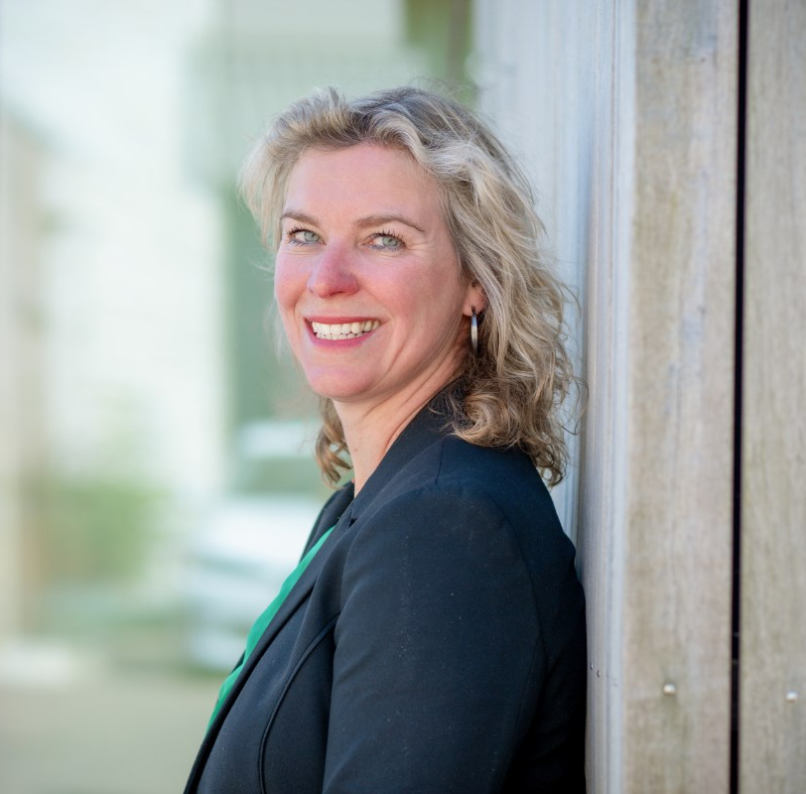
Nationale Aanpak Funderingen
Een olifant eet je in stukjes
Kristel Lammers
Kwartiermaker Nationale Aanpak Funderingen

Slide 34
Nationale Aanpak Funderingen
Een olifant eet je in stukjes
16 april 2026

Slide 35
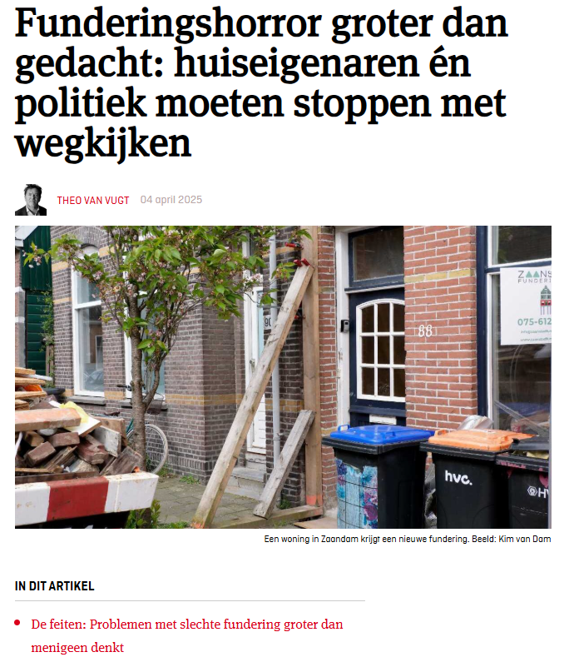
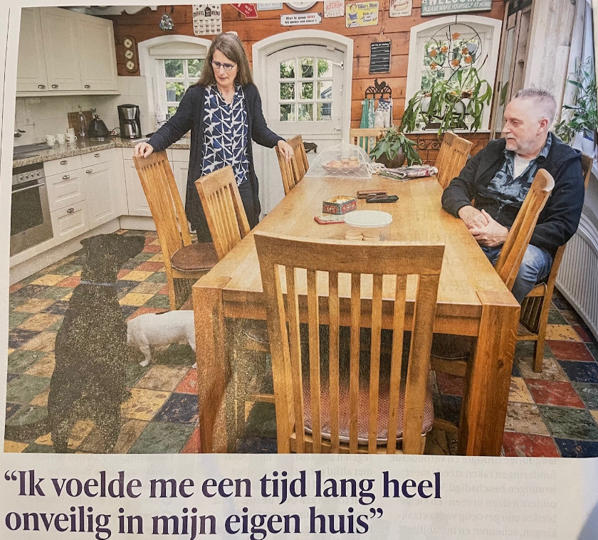
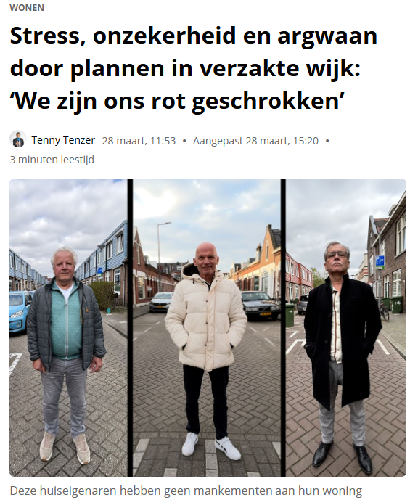
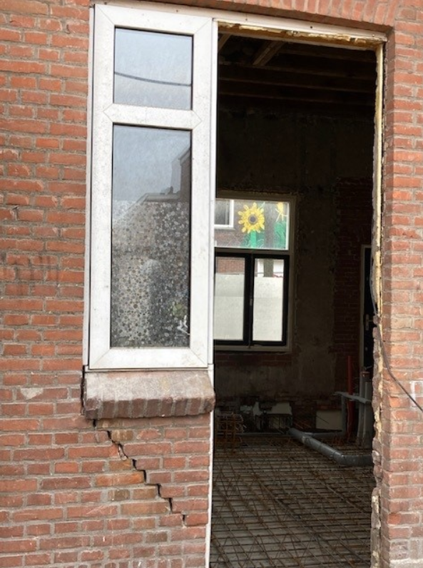
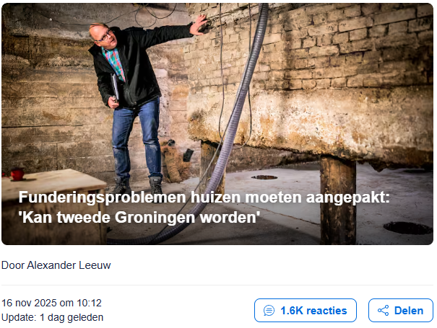
Funderingsproblematiek: grote zorgen voor eigenaren

Slide 36
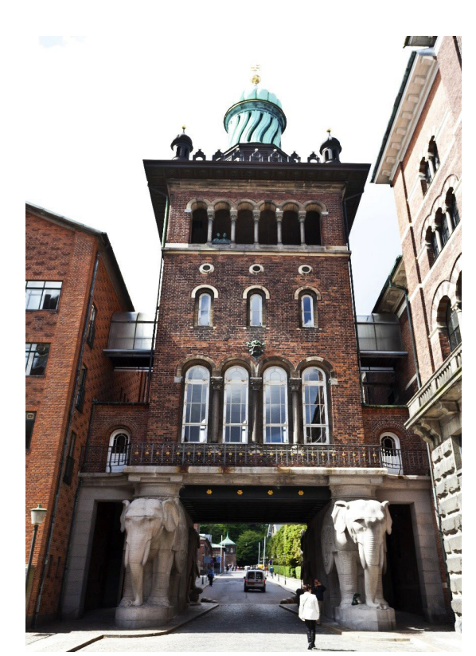
Krachten bundelen voor stevige funderingen: Nationale Aanpak Funderingen
We wonen in een delta van veen en klei. Grote delen hiervan waren vroeger moeras. Daardoor staan veel huizen op een slappe en dalende ondergrond. Versterkt door klimaatverandering leidt dit tot schade aan (oudere) woningen. Nu al hebben tienduizenden gebouwen ernstige of urgente schade. Dit loopt op naar 425.000 in 2035 en 780.000 in 2050. Het merendeel betreft ondiepe fundering.
Naast de financiële gevolgen voor eigenaren (ca. 54 miljard euro tot 2050) heeft dit gevolgen voor de beschikbare woningvoorraad, de kwaliteit van woningen, de leefbaarheid van buurten en wijken en de financiële positie van gemeenten.
Vraagstuk is divers, afhankelijk van o.a. type fundering, bodem en ondergrond en woning- en gebiedstype. Het vraagt daarom een gedifferentieerde, gebiedsgerichte aanpak.
1 op 10 van eigenaren bewust van risico
De eigenaar kan het niet alleen, meer partijen nodig om eigenaar in staat te stellen om met behulp van de juiste informatie, kennis, financiële en/of procesondersteuning tot herstel over te gaan. Hier ligt een verantwoordelijkheid voor overheden, private en maatschappelijke organisaties.
Een deel van de eigenaren woont in wijken en buurten waar private en publieke problemen samen komen zoals funderingen, klimaatadaptatie, leefbaarheid, energie, riolering. Dit vraagt om een andere aanpak, waarbij de overheid een stevigere en structurele rol te spelen heeft (financieel en organisatorisch) voor de mensen in deze wijken.

Slide 37
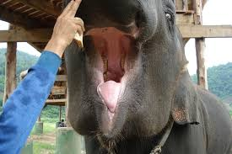
De olifanten in de bek kijken...
Elk huis slijt en onderhoud, ook onzichtbaar zoals een fundering, is op enig moment wellicht nodig;
De hypotheekverstrekkers keken lange tijd met name naar aanschafkosten van een huis keken en veel minder naar grote onderhoudslasten zoals funderingen of woonlasten zoals energie;
De WOZ waarde voor huizen met funderingsproblemen blijft ‘hoog’ om onrust te voorkomen, en mogelijk ook voor de eigen gemeentebegroting;
Huizenbezit levert naast wonen vooral vermogen op en investeringen of overwaarde inzetten voor constructief onderhoud wordt als ‘zonde’ van het geld gezien;
Niet de onzichtbare fundering is het echte probleem, maar hoe we met de kosten van (onzichtbaar) onderhoud en financiering van bestaande ouder wordende woningen in een klimaat veranderende leefomgeving omgaan;
Technisch afgeschreven huizen zitten vol in het ‘economisch verkeer met alle risico’s bij de eigenaar / koper;
De krapte op de woningmarkt leidt er toe dat mensen zich door de situatie gedwongen voelen een huis met funderingsschade te kopen want dan heb je tenminste een dak boven je hoofd;
Sommige woningen zijn niet te redden, wie vertelt het de eigenaar van de woning? En wie draagt mee in het financiële leed?
De huidige manier van funderingsonderzoek en -herstel van funderingen is (te) duur, grondstof en arbeidsintensief
We kunnen de omstandigheden (water en bodem) in een klimaatveranderende leefomgeving niet (meer) naar onze hand zetten, hoe kunnen we blijven wonen en ons aanpassen aan de omstandigheden?
...

Slide 38
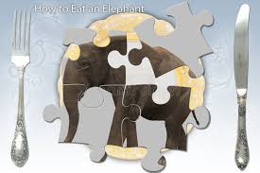
Van probleem naar wenkend perspectief: de olifant in stukjes eten
Perspectief
Een stevige fundering onder elk huis. Zodat het een veilig (t)huis is. Dat kan alleen als funderingen niet langer onzichtbaar en vanzelfsprekend onder de grond zitten, maar een gewaardeerde basis zijn onder ons huis. En dat we - als de fundering wankelt - weten wat we kunnen en moeten doen om erger te voorkomen. En de middelen en mogelijkheden hebben om dat dan ook te doen. Daar waar herstellen niet lukt, bouwen we samen aan een nieuw perspectief met en voor mensen. Wij kijken er naar uit om samen betekenisvolle stappen vooruit te zetten op dit belangrijke thema. Doe je mee?
Stip voor 2035
In 2035 zorgen publieke, private en maatschappelijke partijen samen voor betrouwbare informatie, een volwassen markt, passende financiële instrumenten en (proces) ondersteuning, zodat eigenaren kunnen handelen. Hierdoor wordt schade eerder herkend en effectiever aangepakt waardoor onze woningen veilig, toekomstbestendig en onze buurten leefbaar blijven.

Slide 39
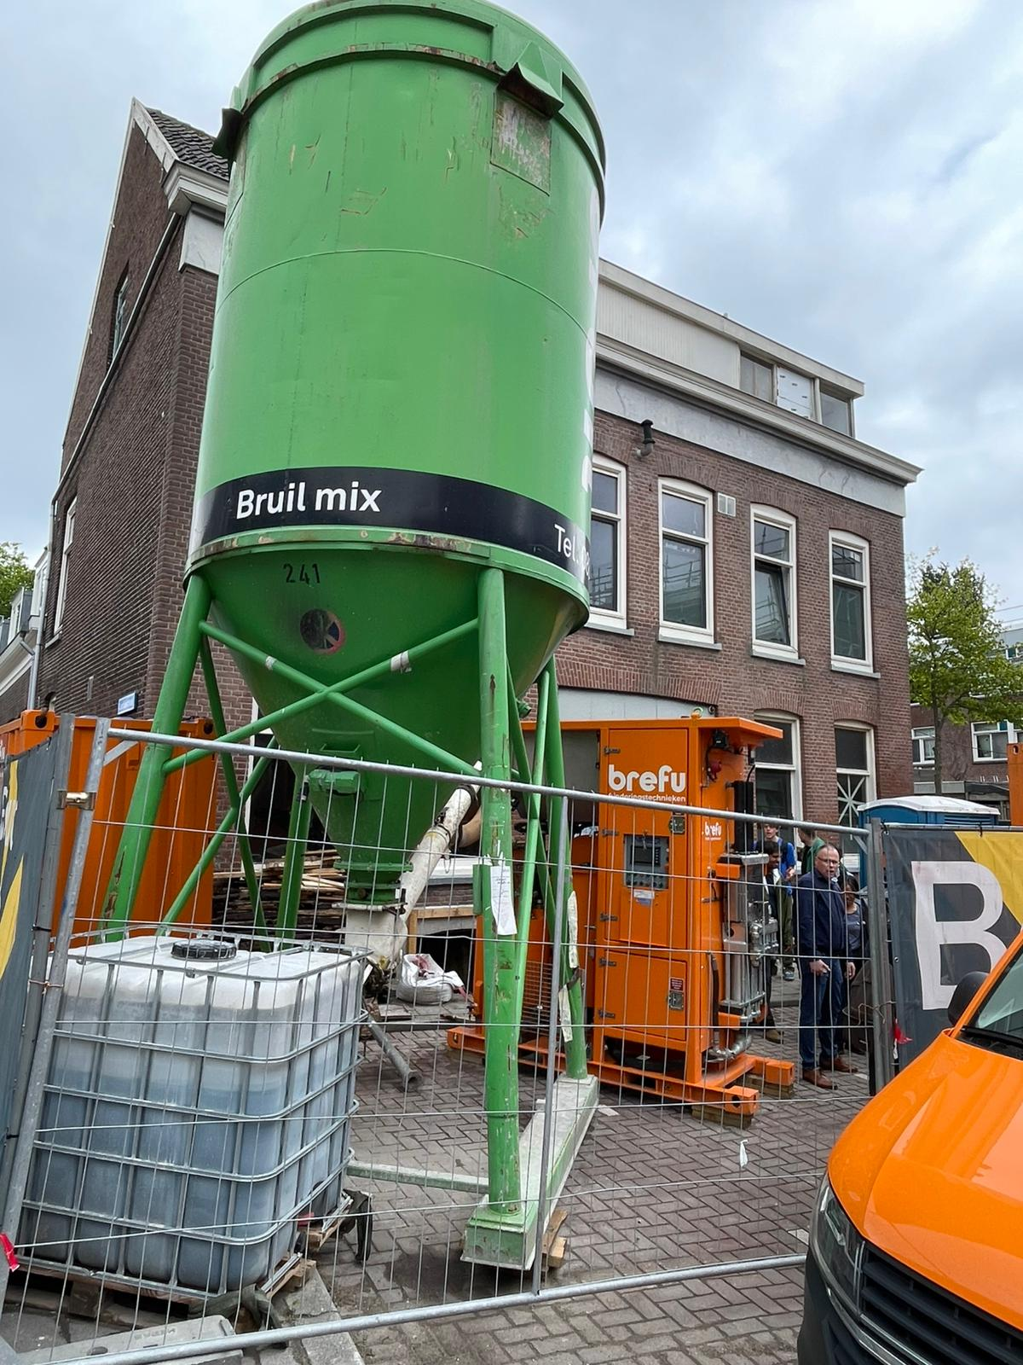
Hoe werken we samen?
Het doel van de Nationale Aanpak Funderingen (NAF) is om met gemeenten, waterschappen, corporaties, banken, de bouwsector en kennisinstellingen te zorgen dat eigenaren vanaf 2035 kunnen handelen. We investeren in betrouwbare informatie, een volwassen markt, passende financiële instrumenten en (proces)ondersteuning.
Alle partijen onderstrepen de ernst en grootte van de opgave en zijn met ons en elkaar aan de slag.
Partijen staan naast elkaar en dragen ieder bij vanuit gelijkwaardigheid. Dit vraagt om onderling vertrouwen, een gedeelde taal en de bereidheid elkaars meerwaarde te zien.
We starten met tien inhoudelijke thema’s om het hoofddoel en de vijf subdoelen te realiseren. De thema’s versterken elkaar en dragen elk op hun eigen manier bij aan de subdoelen en hebben een verschillende mix van mensgerichte, technisch-inhoudelijk en zakelijke aspecten.
We werken actie- en doelgericht. We starten nu en werken iteratief. We passen onze werkwijze aan als dat nodig is. Dit vraagt om flexibiliteit in denken en doen.

Slide 40
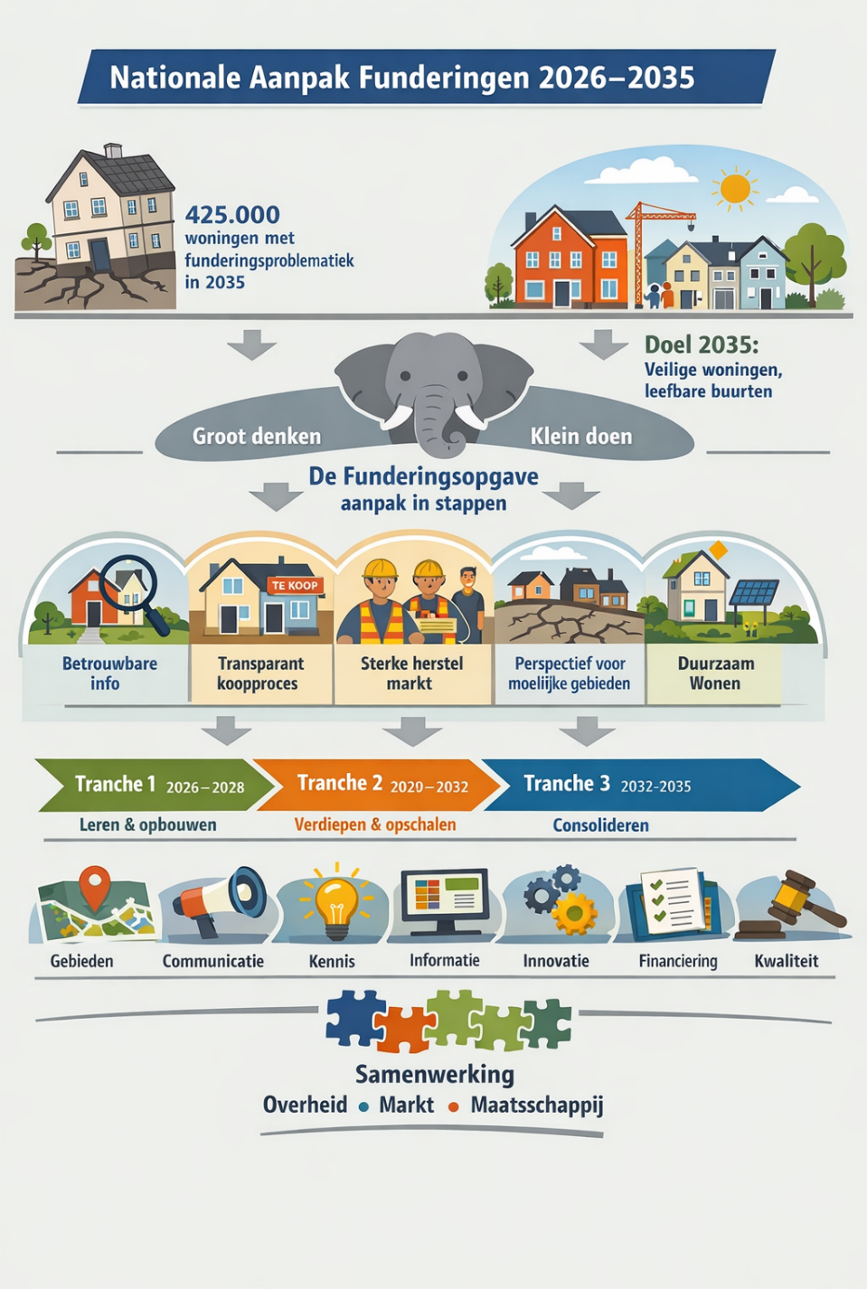
Onze inhoudelijke koers
Doel 1: Normalisering en aandacht voor funderingen
In 2035 staan funderingen op het netvlies. Herstel en onderhoud van de fundering is vanzelfsprekend.
Doel 2: Transparantie en verankering in het koopproces
Funderingsonderzoek en -herstel maken deel uit van het reguliere koopproces: verkoop, taxatie, bouwkundige keuring en financiële advisering.
Doel 3: Volwassen markt voor funderingsonderzoek en –herstel
De markt voor funderingsonderzoek en -herstel, is volwassen en kwaliteit is geborgd. Innovatie heeft gezorgd voor efficiëntere, goedkopere, minder arbeidsintensieve en duurzamere oplossingen.
Doel 4: Toekomstperspectief waar herstel niet volstaat
In blokken en wijken waar woningen technisch aan het einde van hun levensduur zijn en economische investeringen niet rendabel zijn, wordt gewerkt aan toekomstige leefbare buurten.
Doel 5: Duurzaam wonen in een klimaatveranderende omgeving
Gebiedsgericht werken, nieuwe arrangementen en het ontschoten van budgetten is nodig om samenhangend te kunnen werken aan het veilige en toekomstbestendige woningen in leefbare wijken.

Slide 41

Tien thema’s in de Nationale Aanpak Funderingen
Gebiedsgerichte leeraanpak: door aan de slag te gaan in de praktijk - in wijken, buurten en gebieden - krijgen we beter inzicht in wat werkt, wat niet werkt en wat nodig is om tot succesvolle lokale aanpakken te komen. We starten in zes gebieden: Fryslan, Dordrecht, Emmen, Rivierengebied, Rotterdam en Zaanstad.
Communicatie: bewustwording en handelingsperspectief voor eigenaren en betrokken partijen.
Kennisdeling: toegankelijke en toepasbare kennis voor eigenaren, overheden en professionals.
Informatievoorziening: betrouwbare, publiek beschikbare informatie voor beter zicht op funderingsrisico’s.
Fundamenteel en toegepast onderzoek: inzicht in funderingsrisico’s en schade als basis voor handelingsperspectief.
Innovatie: nieuwe oplossingen voor funderingsonderzoek- en herstel.
Funderingen in het koopproces: funderingsinformatie een standaard onderdeel in het koopproces, zodat dit in de verkoopprijs verwerkt wordt en herstel kan plaatsvinden.
Kwaliteitsborging van funderingsonderzoek en –herstel: betrouwbare uitvoering en geborgde kwaliteit in de praktijk.
Financiële keten: passende financieringsinstrumenten en ondersteuning voor onderzoek en herstel.
Juridische instrumenten: heldere kaders en instrumenten voor een werkbare aanpak.

Slide 42
Stapje voor stapje op weg
24 maart TKI Innovatiecall gericht op preventie, goedkoper, minder arbeidsintensief
1 april Funderingen steviger in het taxatierapport
13 april AFM rapport met aandacht voor funderingen
1 juni Plannen zes leergebieden definitief
Voor zomer Resultaten onderzoek effectiviteit actief grondwaterpeilbeheer Rotterdam & Dordrecht
Einde zomer Uitkomsten maatschappelijk onderzoek Funderingen/Participatieve Waarde Evaluatie (PWE)
Einde jaar Convenant met publieke en private partijen om funderingsinformatie eerder te ontsluiten in koopproces
Einde jaar Basis voor kwaliteitsborging funderingsonderzoek & herstelbedrijven met partners
Einde jaar Standaard voor data informatievoorziening funderingen, architectuur en roadmap
Einde jaar Basis voor Risicomodel funderingen gereed ogv fundamenteel onderzoek TNO/Deltares
Einde jaar Samenwerkingsdocument NAF partijen

Slide 43
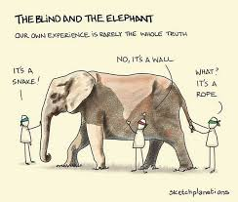

We hebben jouw inzet nodig, doe je mee:

Slide 44
Vragen?

Slide 45
Nationale Aanpak Funderingen
Contactgegevens:
Kristel Lammers
Programmadirecteur
Kristel.lammers@minbzk.nl
06 13630373

Slide 46
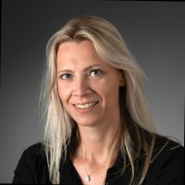
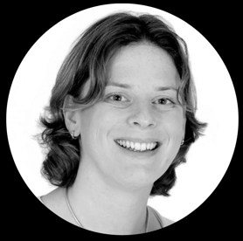
Innovatie en preventie: de stand van zaken
Waarom wachten de standaard is bij funderingsschade
en kunnen hypotheekvertrekkers dit doorbreken ?
Manette Elderman
Customer insights expert Mainsights
Margreet den Breeje – Koekkoek
Duurzaamheidsmanager Hypotheken a.s.r.

Slide 47

Waarom “wachten” de standaard is bij funderingsschade
En kunnen hypotheekverstrekkers dit doorbreken?
Amersfoort, 16 april 2026

Slide 48
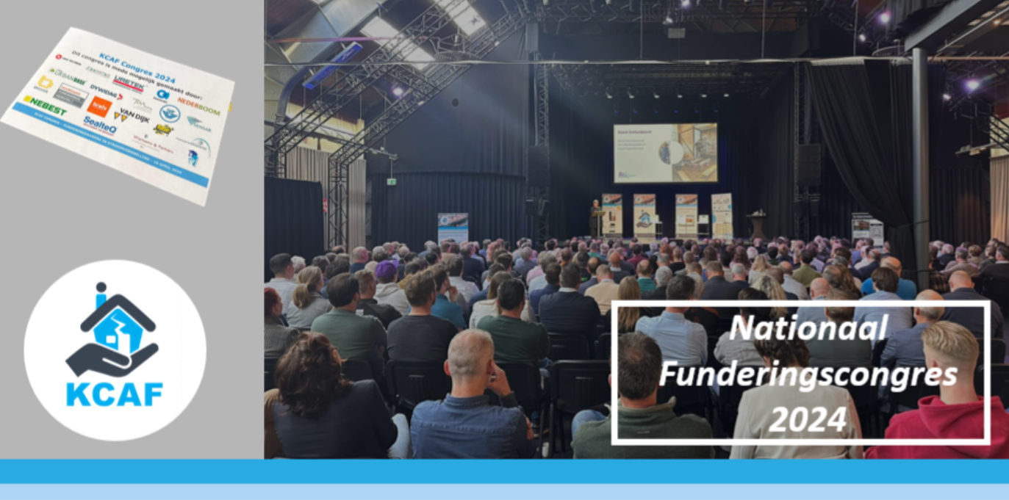
Er was eens…

Slide 49
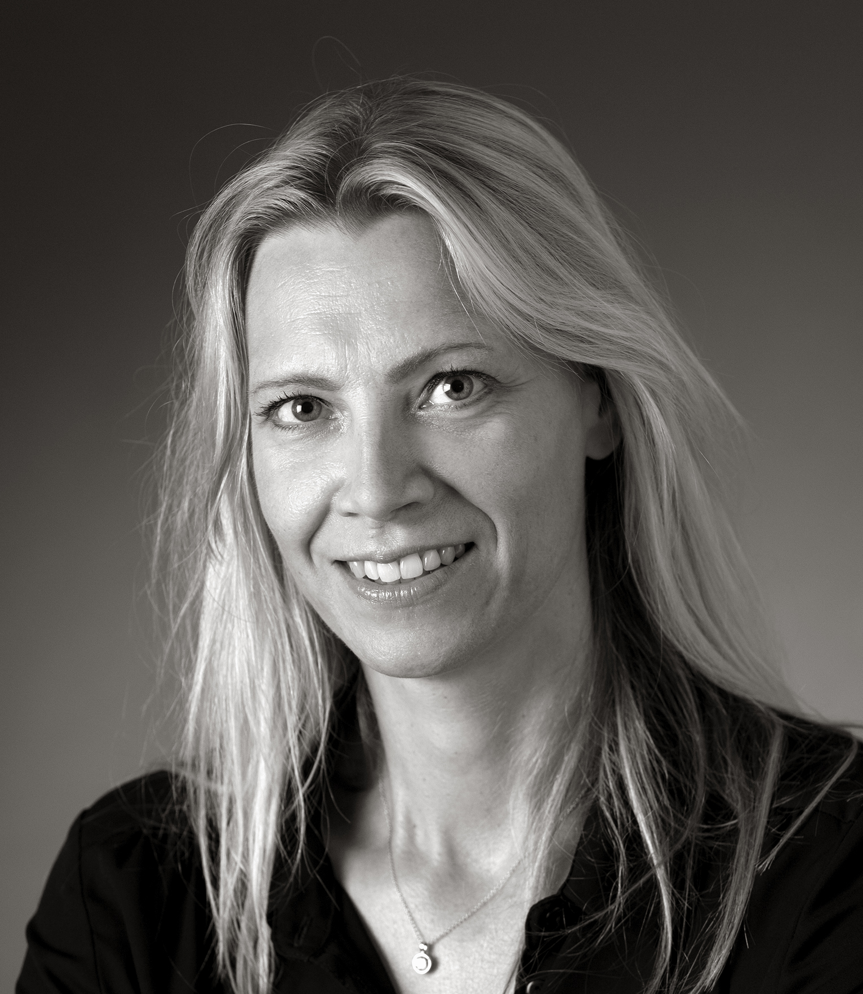
Even voorstellen
Margreet den Breeje
Duurzaamheidsmanager Hypotheken a.s.r.
Manette Elderman
Customer insights expert

Slide 50







Werkgroep Klimaatadaptatie Cluster Wonen
Onderzoek is mogelijk gemaakt door:

Slide 51
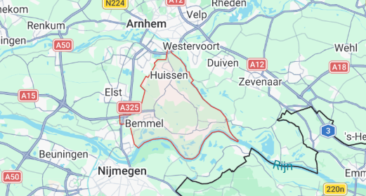
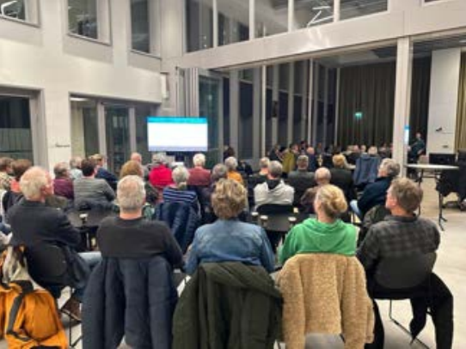
Platform Funderingsschade Lingewaard

Slide 52
Vraagstelling
Centrale onderzoeksvraag:
Welke impact heeft (mogelijke) funderingsschade voor bewoners/eigenaren?
Welke rol kunnen hypotheekverstrekkers spelen bij (de financiering van) funderingsschade?
In hoeverre helpt het bewoners/eigenaren als zij financieel inzicht krijgen in de gevolgen van funderingsschade?

Slide 53
Onderzoeksopzet
Perspectief en beleving van inwoners staat centraal N=17 interviews van 60 minuten: waarvan 7 duo interviews en 10 single interviews Doelgroep: bewoners van gemeente Lingewaard met een koopwoning met funderingsschade (aan de ondiepe fundering) die aangesloten zijn bij Platform Funderingsschade Lingewaard De deelnemers zijn geworven via het Platform Funderingsschade Lingewaard Interviews zijn ingepland door Mainsights en vonden plaats in september 2025 Vervolgens N=9 gesprekken met onafhankelijk financieel expert

Slide 54
Klantreis
Oprichting platform
Bewoners sluiten zich aan
1. Actieve informatiezoekers
2018
Ontdekking eerste (grote) scheuren in huis/gevel
Informatie-avonden
Bewoners horen meer over de schade
Gevelscan
Vrijwillige deelname, kosteloos
Gemeente komt met informatie
O.a. in plaatselijke krantje
2. Platformaanhangers
3. Onwetenden

Slide 55
“Ik hoorde een enorme klap en later bleek dat dat de scheuren waren.”
“Ondanks dat je de scheuren met je eigen ogen ziet, hoop je dat het meevalt, maar dat viel in ons geval flink tegen.”
“We wonen in een oud huis, eerst denk je gewoon dat het erbij hoort, die scheuren.”

Slide 56
Belangrijkste bevindingen
Wat is de impact van funderingsschade op bewoners/eigenaren?
Impact funderingsschade is groot:
Grote onzekerheid, zowel emotioneel, technisch (oplossing) als financieel
Onvoldoende gezien en gehoord; gebrek aan steun expertise
Verschillen in informatiebehoeften en in de acties die men neemt

Slide 57
“Je staat hierin echt alleen. Niemand die de verantwoordelijkheid wil pakken.”
“Je staat machteloos.”

Slide 58
“Ik lag er soms wakker van. Inmiddels is het niet meer zo op de voorgrond, maar het speelt wel altijd mee. Het hangt altijd in de lucht.”
“We willen hier niet weg, het is een unieke plek, maar we kunnen hier ook niet weg nu met deze schade, dat is benauwend.”

Slide 59
Belangrijkste bevindingen
Vervolg: wat is de impact van funderingsschade op bewoners/eigenaren?
Door de onzekerheid en gebrek aan kennis komen veel gedupeerden in een wachtstand
Door het ontbreken van steun voelt men zich eenzaam (wel steun van het platform)
Gevoel van onrecht/onmacht dat de gedupeerde geen invloed heeft op het ontstaan, maar wel verantwoordelijk is voor de schade

Slide 60
“Wij wachten tot er meer bewijs is dat de palenconstructie een duurzame oplossing is.”
“Heel jammer, ik had echt verwacht dat de gemeente meer naast je zou staan.”

Slide 61
“Ik mis een adviseur die bouwkundig advies geeft. Die dus precies weet welke mogelijkheden er zijn. En pas vanuit daar met een maatwerkoplossing komt.”

Slide 62
Belangrijkste bevindingen
Welke rol kunnen hypotheekverstrekkers spelen bij (de financiering van) funderingsschade?
Primaire behoefte is technisch, de hypotheekverstrekker komt later pas in beeld
Er is vooral behoefte aan financieel inzicht in de mogelijkheden voor de financiering van het herstel voor persoonlijke situatie
Er is behoefte aan een financieel adviseur die funderingsschade begrijpt en weet welke stappen een gedupeerde allemaal moet nemen

Slide 63
“Ik heb eigenlijk nog geen moment aan onze hypotheekverstrekker gedacht.”
“Ik weet nog niet eens welke oplossing het beste is, laat staan dat ik weet hoe ik het ga financieren.”
“Banken moeten wel meer kennis gaan krijgen over funderingsschade.”

Slide 64
Belangrijkste bevindingen
Vervolg: welke rol kunnen hypotheekverstrekkers spelen bij (de financiering van) funderingsschade?
Zowel de gedupeerde als de hypotheekverstrekker hebben baat bij een woning waarvan de fundering in goede staat is
Bewoners zien graag dat hypotheekverstrekkers producten aanbieden specifiek voor funderingsschade
Funderingsschade wordt gezien als een maatschappelijk probleem. Samenwerking tussen overheid, hypotheekverstrekkers en andere partijen is van groot belang om tot oplossingen te komen

Slide 65
“Dit is niet alleen een probleem van hier. Het speelt in meer regio’s. De landelijke politiek moet zich hier meer om bekommeren, maar sluit ook de gemeente en waterschap niet uit!”
“Als wij een renteloze lening hadden kunnen afsluiten hiervoor, hadden we het zeker aantrekkelijker gevonden om actie te ondernemen.”

Slide 66
Belangrijkste bevindingen
In hoeverre helpt het bewoners/eigenaren als zij financieel inzicht krijgen in de gevolgen van funderingsschade?
Beeldvorming is dat hypotheekverstrekkers vooral commerciële partijen zijn
Hypotheekverstrekker is vaak nog niet in beeld
Standaardoplossingen voldoen niet altijd
Coulant met bijkomende kosten is helpend
Eye-openers in financiële mogelijkheden (fondsen, leningen, toetsing etc.)

Slide 67
“Ik denk eerder aan eigen geld gebruiken, maar mijn man juist niet. Daar zouden we dus wel hulp bij kunnen gebruiken van een financieel expert.”
“Bij een echt goede oplossing zal je wel richting de ton gaan denk ik, ik heb eigenlijk geen idee.”

Slide 68
Aanbevelingen en opvolging
Investeer in primaire behoefte van woningeigenaren met funderingsschade
Meer (technische) kennis
Communicatie; stappenplan
Signalering en preventie
Werk financiële oplossingen verder uit en zoek de samenwerking met overheden
Maatwerk
Fonds Duurzaam Funderingsherstel
Input via Werkgroep Klimaatadaptatie Cluster Wonen
Publiciteit onderzoek

Slide 69
Aanbevelingen en opvolging
Overweeg vervolgonderzoek te doen
Op basis van Plan van Aanpak geselecteerde pilotgebieden
Betrokkenheid bij diverse wijkaanpakken
Samenwerken NVB/Verbond van Verzekeraars/Werkgroep Klimaatadaptatie
Kennisdeling
Blijf betrokken bij het Platform Funderingsschade Lingewaard
Terugkoppeling bewoners
Proeftuinen KCAF

Slide 70
Samen uit de wachtstand!
Als geldverstrekkers lossen we de problemen rondom de fundering niet direct op, maar we kunnen wel bijdragen om de wachtstand van bewoners te doorbreken door:
Richting te geven in onzekerheid,
Financiële oplossingen te bieden,
Samenwerking te stimuleren, en
Het maatschappelijke probleem op de agenda (blijven) zetten.

Slide 71
Vragen?

Slide 72
Pauze
11:00 - 11.30 uur

Slide 73
KCAF Congres 2026 mede mogelijk gemaakt door:
KCAF CONGRES – Funderingsaanpak op de rails – 16 april 2026

Slide 74
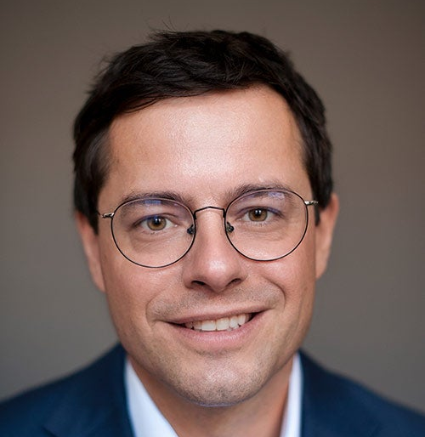
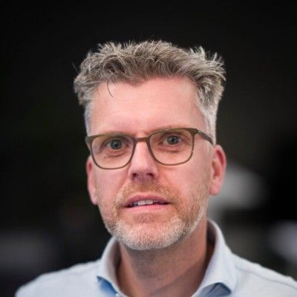
Forum discussie
Dick de Jong
Senior adviseur KCAF
Karsten Klein
Vereniging Eigen Huis
Kristel Lammers
Kwartiermaker Nationale Aanpak Funderingen
Margreet den Breeje – Koekkoek
Duurzaamheidsmanager Hypotheken a.s.r.
Sjoerd Vrieswijk
Bouwend
NL

Slide 75
Forum discussie
Stelling 1:
KCAF stelt dat er jaarlijks 7.500 panden dienen te worden herstelt (huidig aantal is 1.000).
Wat is er nodig om dit aantal te gaan halen ?

Slide 76
Forum discussie
Stelling 2:
Wie is de kartrekker betreffende innovatie ?
Wat is de rol van de overheid in deze ?

Slide 77
Forum discussie
Stelling 3:
Programma Nationale Aanpak Funderingen :
Hoe te verbinden met huidige initiatieven ?

Slide 78
Forum discussie
Stelling 4:
Hoe willen we wildgroei voorkomen
als we kijken naar de opschaling ?

Slide 79
PROGRAMMA 14:00 – 14:55 UUR
WORKSHOP 1: HERSTELTECHNIEKEN 1a Inzicht in bestaande hersteltechnieken in Nederland
Nederland
Taco Bresser (Bouwend NL) & Andre Rodenburg Zaal 1
WORKSHOP 2: INNOVATIE 2a Actuele innovaties in de aanpak
Robbert Melis (Uretek), Abdel Edries (SealteQ) & Dirk Diederen (Groundwater Global) Zaal 2
WORKSHOP 3: EIGENAREN AAN ZET 3a Bewonersinitiatieven : hoe pak je dit aan ? Lingewaard en Dordrecht Bart v.d. Bemt (Bewonersplatform Lingewaard) & Wim Vijfwinkel
(Land van Valk)
Zaal 3
WORKSHOP 4: KEUZES IN DE AANPAK EN DILEMMA’S 4a Herstel of vervangende nieuwbouw : hoe dan ?
Irene Kikkert & Izak Wolfert & Dick Werkman
(IMG - van Wijnen) Zaal 4
WORKSHOP 5: GEMEENTES EN CORPORATIES AAN ZET
5a Gemeentelijke aanpak in de praktijk : Juridische aandachtspunten
Wessel van Boetzelaer (Aerdema & Boetzelaer advocaten - Bestuurslid KCAF)
Zaal 5
KCAF CONGRES – Funderingsaanpak op de rails – 16 april 2026

Slide 80
PROGRAMMA 15:00 – 16:00 UUR
WORKSHOP 1: HERSTELTECHNIEKEN
1b Hersteltechnieken bij ondiepe funderingen en actief grondwaterpijlbeheer
Mark Born, KCAF & Luuk Jacobs, KBF Zaal 1
WORKSHOP 2: INNOVATIE 2b TKI Bouw & Techniek : informatiebijeenkomst subsidie call funderingen 2,7 miljoen euro
Bart Brink, TKI Zaal 2
WORKSHOP 3: EIGENAREN AAN ZET 3b Bewonersinitiatieven : hoe pak je dit aan ? Rotterdam en projecten Rekken
Remco Bruinsma ( Buurt op Peil) & Kees van der Werf en Cock Blom (Projecten Rekken)
Zaal 3
WORKSHOP 4: KEUZES IN DE AANPAK EN DILEMMA’S 4b Trechteraanpak bepalen hotspots d.m.v. Quickscan
Don Zandbergen (KCAF)& Henk Heikema van der Kloet (Elkien) Zaal 4
WORKSHOP 5: GEMEENTES EN CORPORATIES AAN ZET
5b Corporaties en Gemeente aan de slag met funderingsrisico’s van beleid tot aanpak
Coen Weeke (Gemeente Rotterdam) & Paulien Neppelenbroek (de Bouwdirigent)
Zaal 5
KCAF CONGRES – Funderingsaanpak op de rails – 16 april 2026

Slide 81
Pauze
12:30 - 14.00 uur
Lunch &
bedrijvenmarkt / netwerkmoment

Slide 82
KCAF Congres 2026 mede mogelijk gemaakt door:
KCAF CONGRES – Funderingsaanpak op de rails – 16 april 2026

